Slide 1
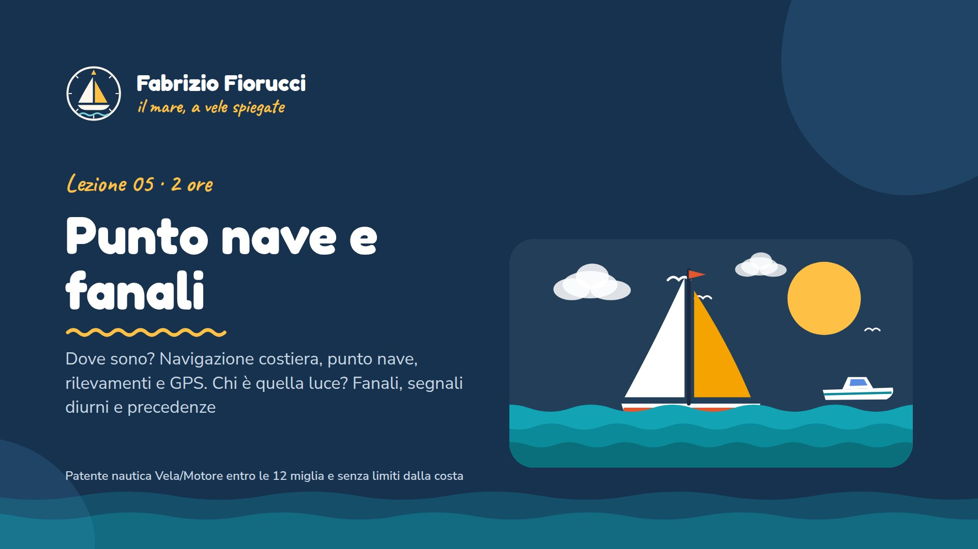
Notes:
Lezione 5. Capitoli del programma della scuola: Carteggio (navigazione costiera, punto nave 1 e 2, rilevamento polare, rilevamenti, GPS: la parte finale della scaletta «Carteggio · Navigazione», che nella lezione 4 arriva fino alla tabella delle deviazioni) e Prevenzione degli abbordi (fanali e precedenze). Aggiunta dall'All. A: segnali diurni (materia 5). Segnali sonori e segnalamento IALA nella lezione 6.

Slide 2
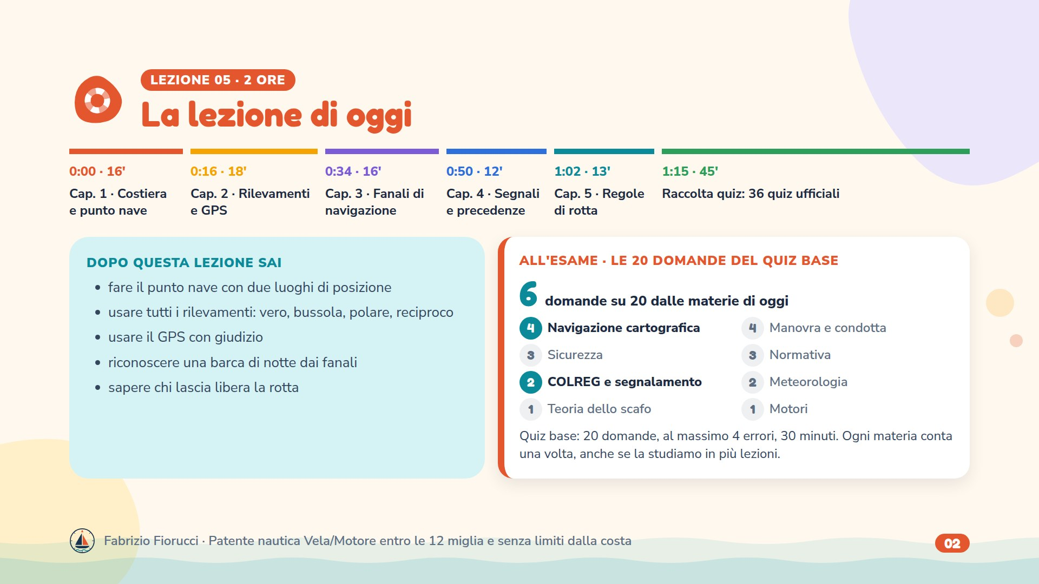
Notes:
Cinque capitoli di teoria in 75 minuti, ognuno chiuso da una verifica da 2 quiz ufficiali (DD 131/2022): andare spediti sulle slide, il dettaglio è nelle note. Poi 45 minuti di raccolta quiz: 36 quiz ufficiali. Banca: navigazione costiera 49 quiz (1.7.6), navigazione elettronica 13 (1.7.3), fanali e segnali diurni 67 (1.5.1), prevenire gli abbordi 60 (1.5.2). All. C: 4 quesiti di navigazione e 2 di COLREG e segnalamento nella scheda da 20.

Slide 3
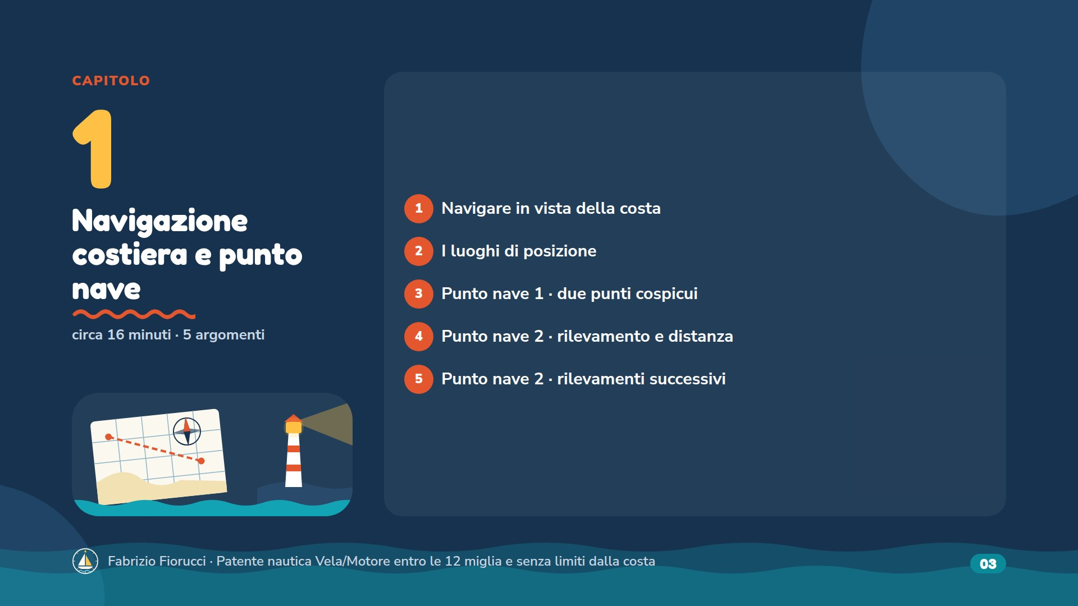
Notes:
Circa 16 minuti, verifica da 2 quiz compresa: andare spediti, il dettaglio è nelle note.

Slide 4
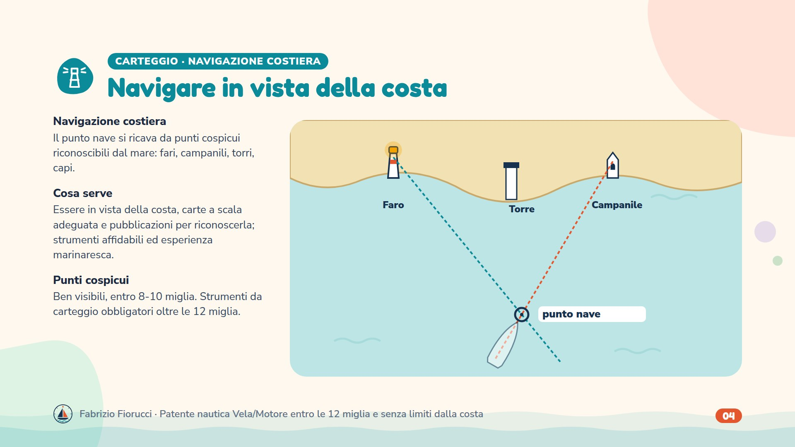
Notes:
Quiz 1.7.6-23 e -41 (navigazione costiera: punti cospicui, vista della costa), -3 e -4 (carte a scala adeguata e pubblicazioni), -7 (punti ben visibili entro 8-10 miglia), -45 (il campanile è un punto cospicuo), -5, -6, -49 (precisione e affidabilità), 1.7.5-71 (strumenti da carteggio obbligatori oltre 12 miglia). L'esperienza conta: riconoscere un faro di giorno dalla forma e dai colori, di notte dalla caratteristica (lezione 3).

Slide 5
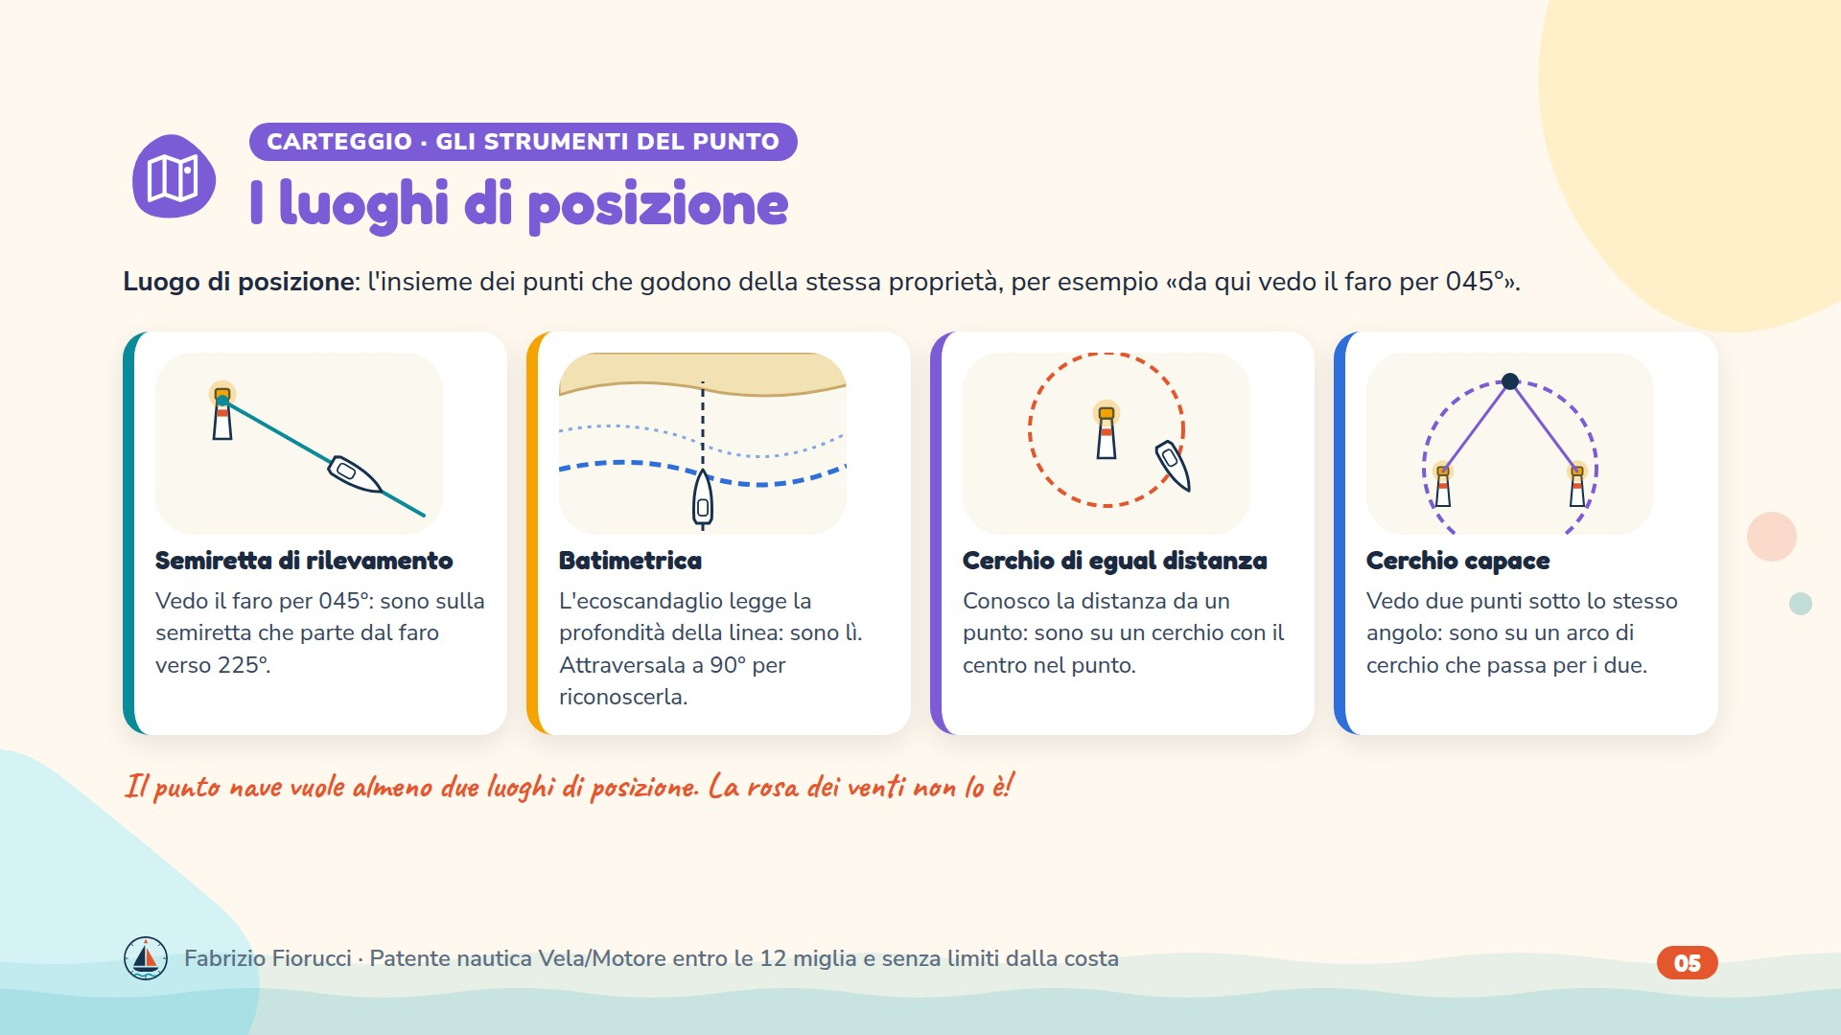
Notes:
Quiz 1.7.6-39 (definizione: insieme di punti con la stessa proprietà), -2 (rette di rilevamento, cerchi capaci, cerchi di uguale distanza, batimetriche), -38 (la rosa dei venti non lo è), -14 (cerchio capace), -46 (un solo luogo non basta). Semiretta e non retta: il faro si vede solo da una parte, quella da cui lo guardo. La batimetrica si usa con l'ecoscandaglio, tagliandola perpendicolarmente per non confondere le linee vicine.

Slide 6
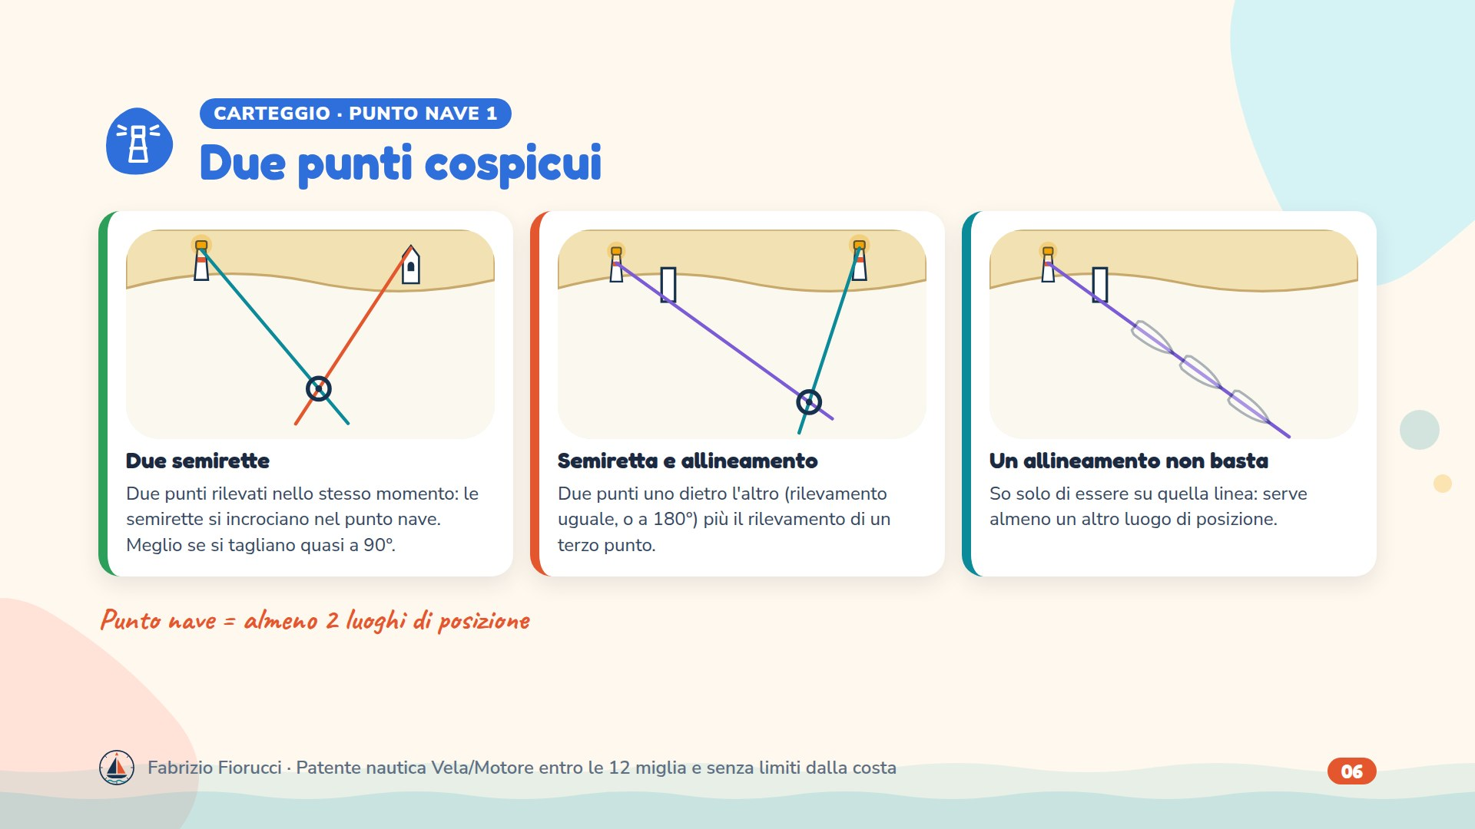
Notes:
Quiz 1.7.6-1 (intersezione di due o più luoghi di posizione), -46 (un solo luogo non basta), -11 e -32 (allineamento: rilevamenti uguali o a 180°), -48 (due torri allineate: serve un altro luogo di posizione), -12 (squadrette per tracciare i rilevamenti). All'esame: «PN per due rilevamenti simultanei», per es. 5.2.3-2, 5.4.3-2, 5.6.3-1 (lì i rilevamenti sono tre: il terzo è la verifica). Prima di tracciare: Rilv = Rilb + V.

Slide 7
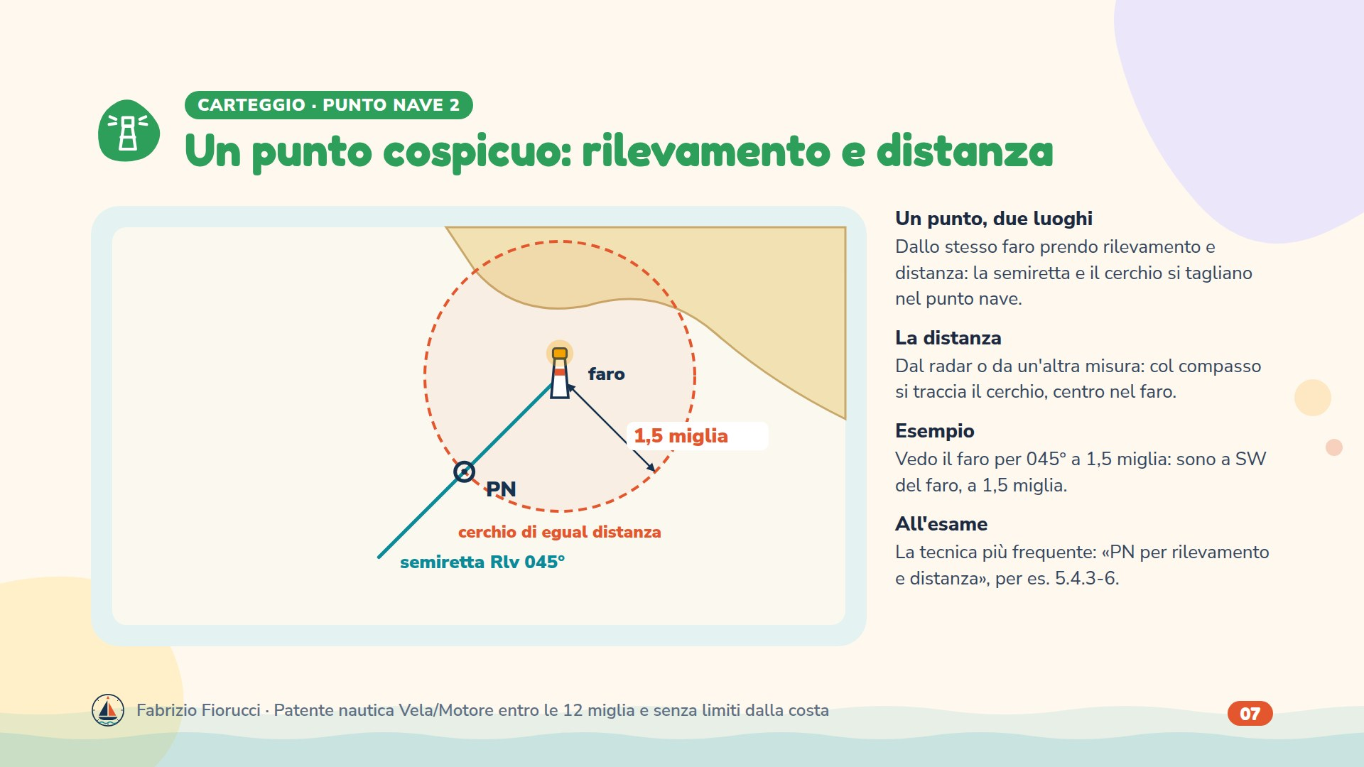
Notes:
Quiz 1.7.6-19 (servono un rilevamento e una distanza del punto cospicuo), -47 (con un solo punto cospicuo si può, se nota la distanza), -16 (5 miglia sul Rlv 180° del faro: sono a Nord, a 5 miglia), -21 (6 miglia sul Rlv SW: sono a NE). All'esame «PN per rilevamento e distanza» compare in circa 30 esercizi, per es. 5.4.3-6, 5.4.3-8, 5.8.3-3, 5.1.1-1. Variante: allineamento e distanza (5.1.1-3).

Slide 8
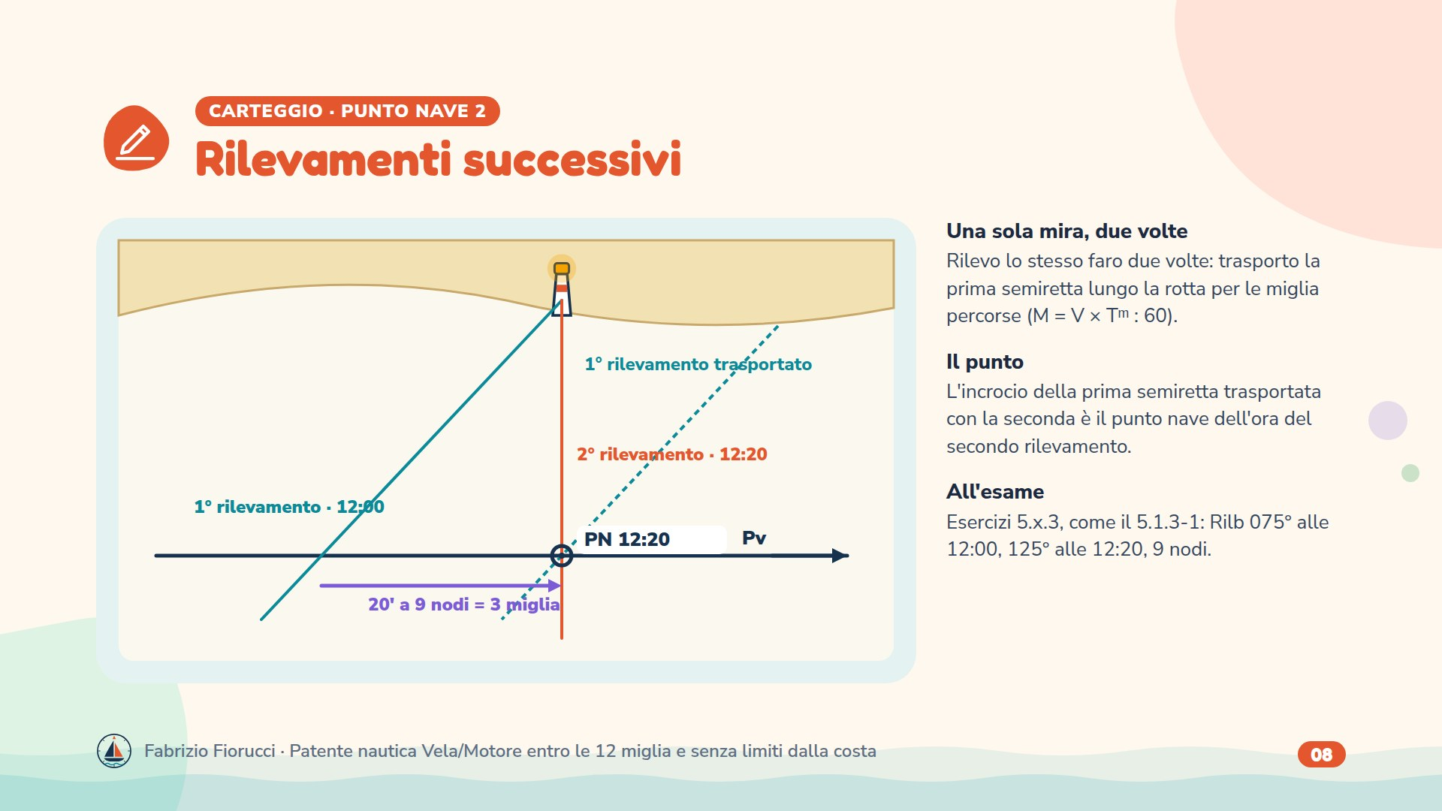
Notes:
Quiz 1.7.6-1 (intersezione di due o più luoghi di posizione), -12 e -13 (squadrette e compasso). Esercizi ufficiali «PN per rilevamenti successivi sulla stessa mira» (5.1.3-1…-5, 5.4.3-1, -5, 5.5.3-1): si convertono i rilevamenti bussola in veri (Rilv = Rilb + V), si tracciano le due semirette, si trasporta la prima parallelamente a sé stessa lungo la rotta per le miglia percorse; l'incrocio con la seconda è il punto nave. Nel 5.1.3-1: 20′ a 9 nodi = 9 × 20 : 60 = 3 miglia. Si risolvono nella lezione 10.

Slide 9
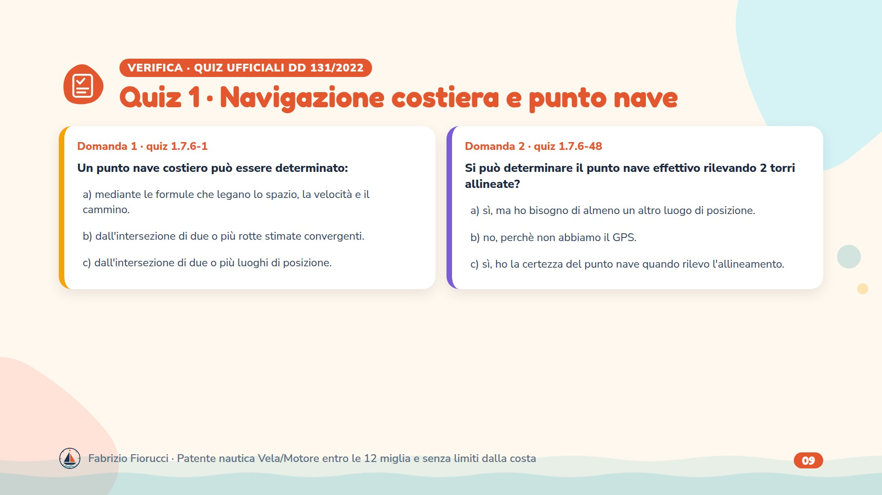
Notes:
Leggere le domande, lasciare un minuto per rispondere, poi passare alla slide con le risposte esatte.

Slide 10
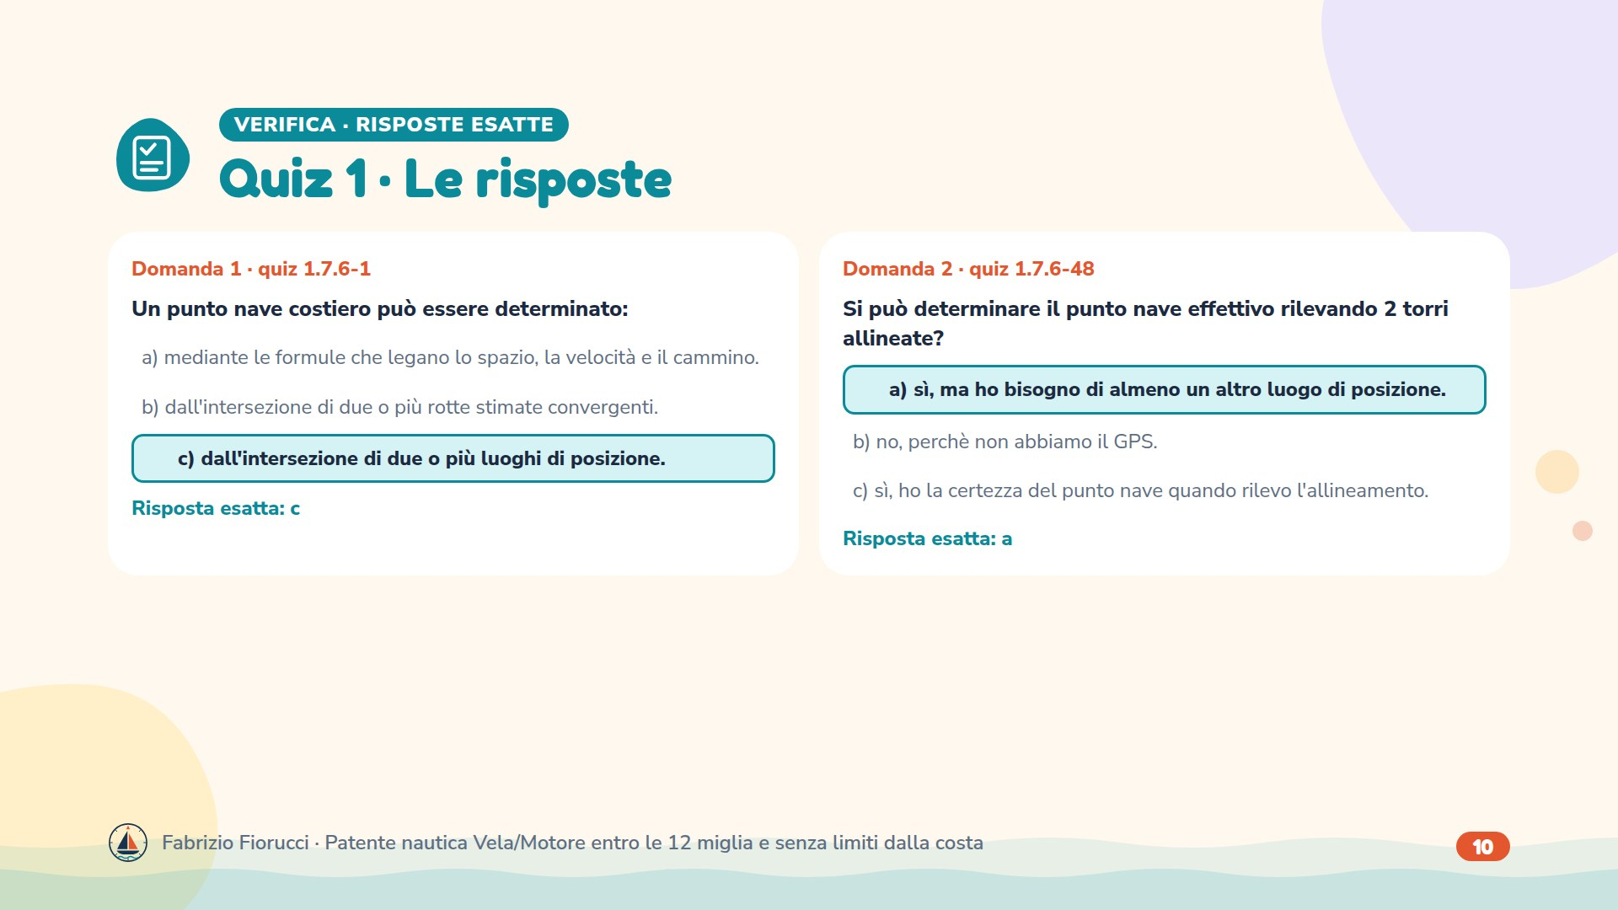
Notes:
Risposte: 1.7.6-1 → c) dall'intersezione di due o più luoghi di posizione.; 1.7.6-48 → a) sì, ma ho bisogno di almeno un altro luogo di posizione.

Slide 11
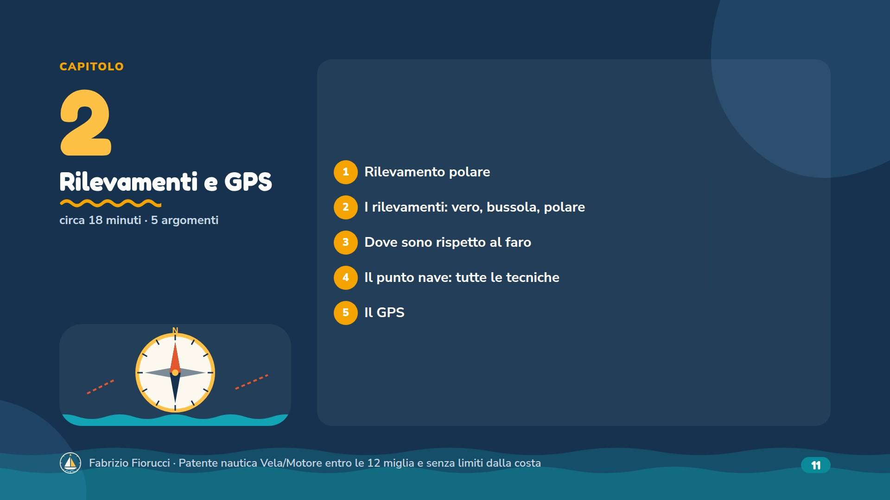
Notes:
Circa 18 minuti, verifica da 2 quiz compresa. È la parte finale della scaletta della scuola: tutti i rilevamenti e le tecniche del punto nave.

Slide 12
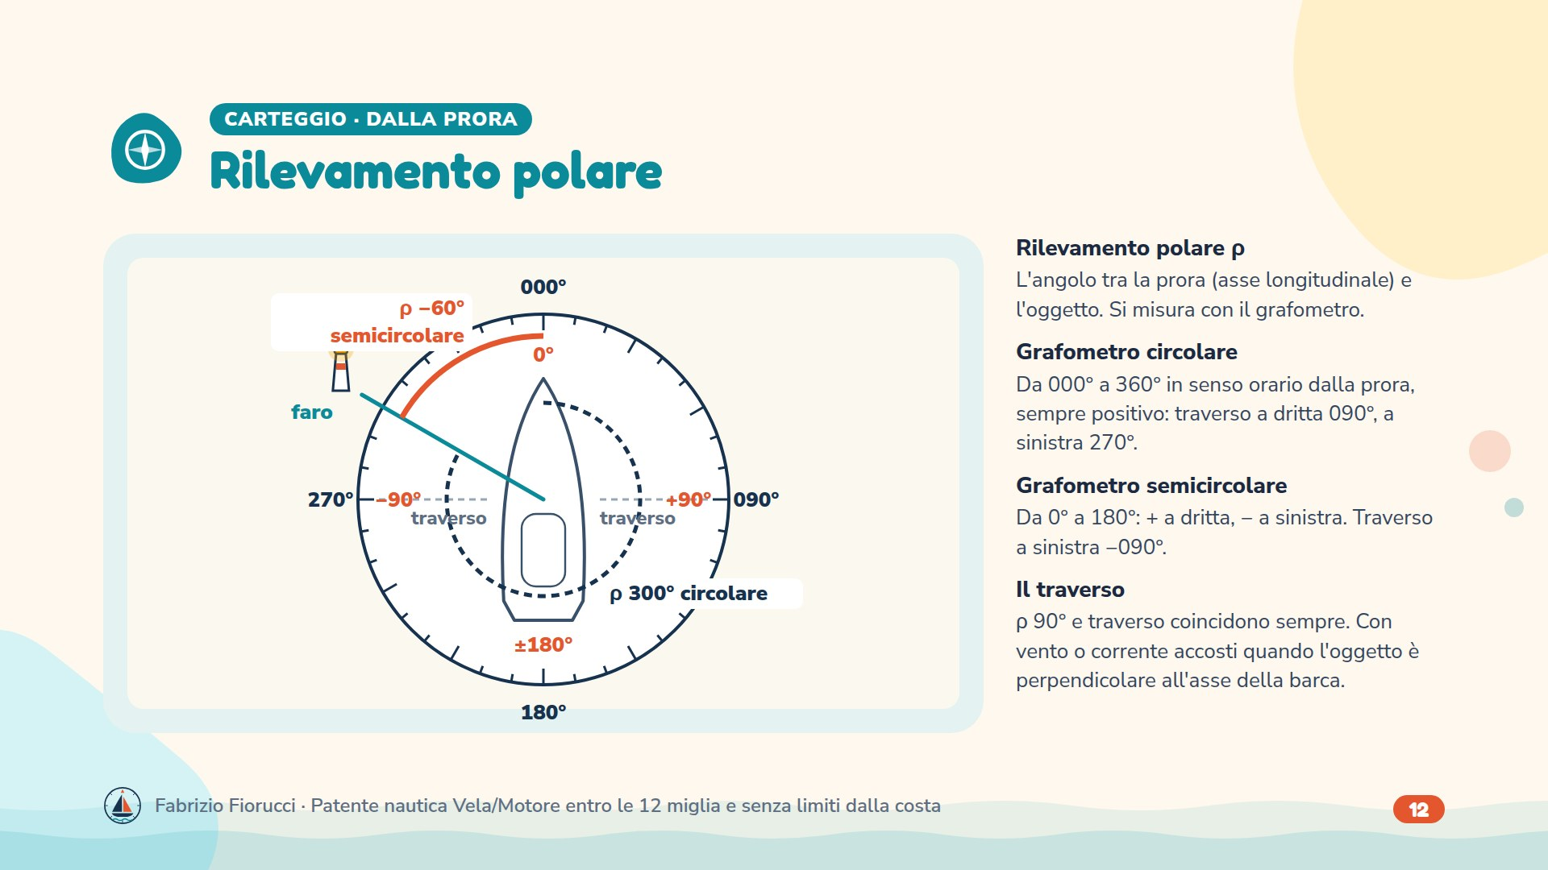
Notes:
Quiz 1.7.6-8 (angolo tra asse longitudinale e oggetto), -9 (circolare da 000° a 360° in senso orario dalla prora), -10 e -29 (semicircolare: positivo a dritta, negativo a sinistra), -17 (ρ 90° e traverso coincidono sempre), -33 (traverso = polare 90°), -18 (con scarroccio o deriva si accosta quando il punto è perpendicolare all'asse longitudinale), -35 (grafometro). Nel disegno lo stesso faro si legge 300° sul grafometro circolare e −60° su quello semicircolare: con Pv 040° dà sempre Rilv 340°.

Slide 13
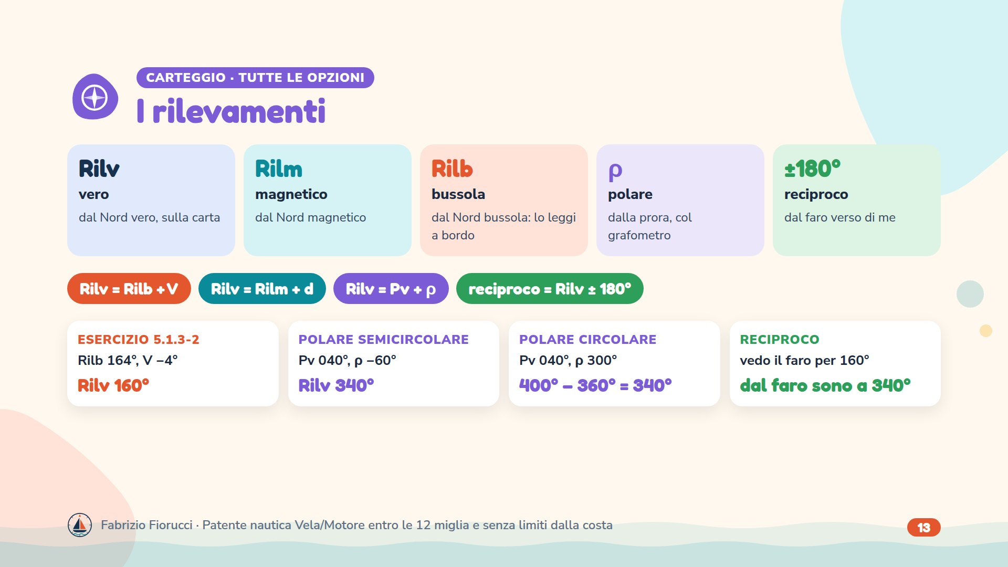
Notes:
Riepilogo dei cinque modi di indicare la direzione di un punto cospicuo. Il rilevamento bussola si converte come la prora: Rilv = Rilb + V, con V = d + δ e δ letta per la prora della barca (non per il rilevamento). Il polare si somma alla prora vera: col grafometro semicircolare il segno fa da solo, con quello circolare si toglie 360° se si supera. Il reciproco serve per sapere dove sono rispetto al faro e per tracciare la semiretta dal faro. Quiz 1.7.6-24 (angolo di rilevamento dal Nord), -8 e -9 (polare), 1.7.4-34 (segni). Esercizio 5.1.3-2: Pb 086°, d 2°W, δ −2° → V −4°: Rilb 164° → Rilv 160°, Rilb 194° → Rilv 190°.

Slide 14
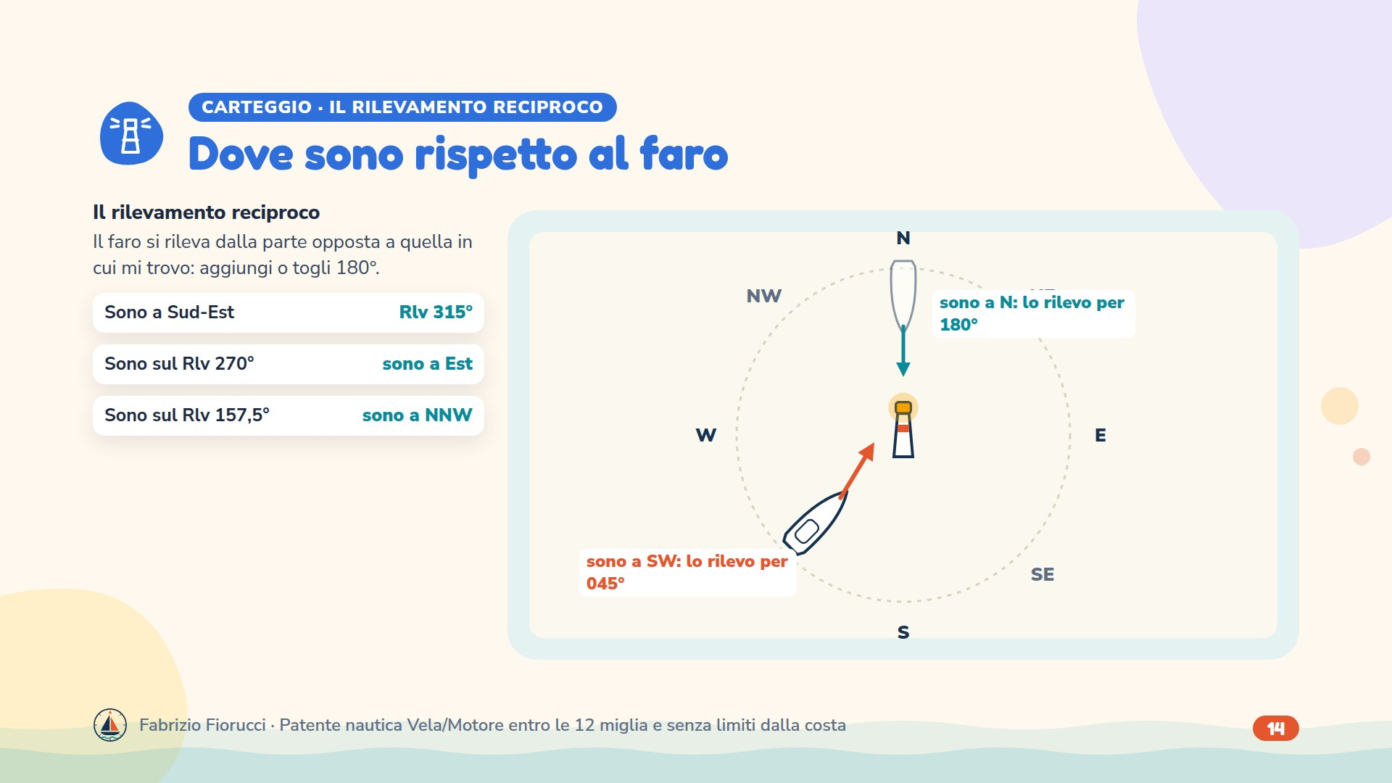
Notes:
Quiz 1.7.6-15, -20, -22, -25, -30, -31, -36 (sono a … del faro: lo rilevo per …), -16, -21, -26, -27, -28, -34, -37, -40, -42, -43 (sono sul Rlv … del faro: mi trovo a …), -44 (faro a prora con Rv Ovest: lo rilevo per 270°). Il quiz 1.7.6-28 ha una formulazione ambigua («sono sul Rlv 225°… lo rilevo per Sud-Ovest»): risposta ministeriale b.

Slide 15
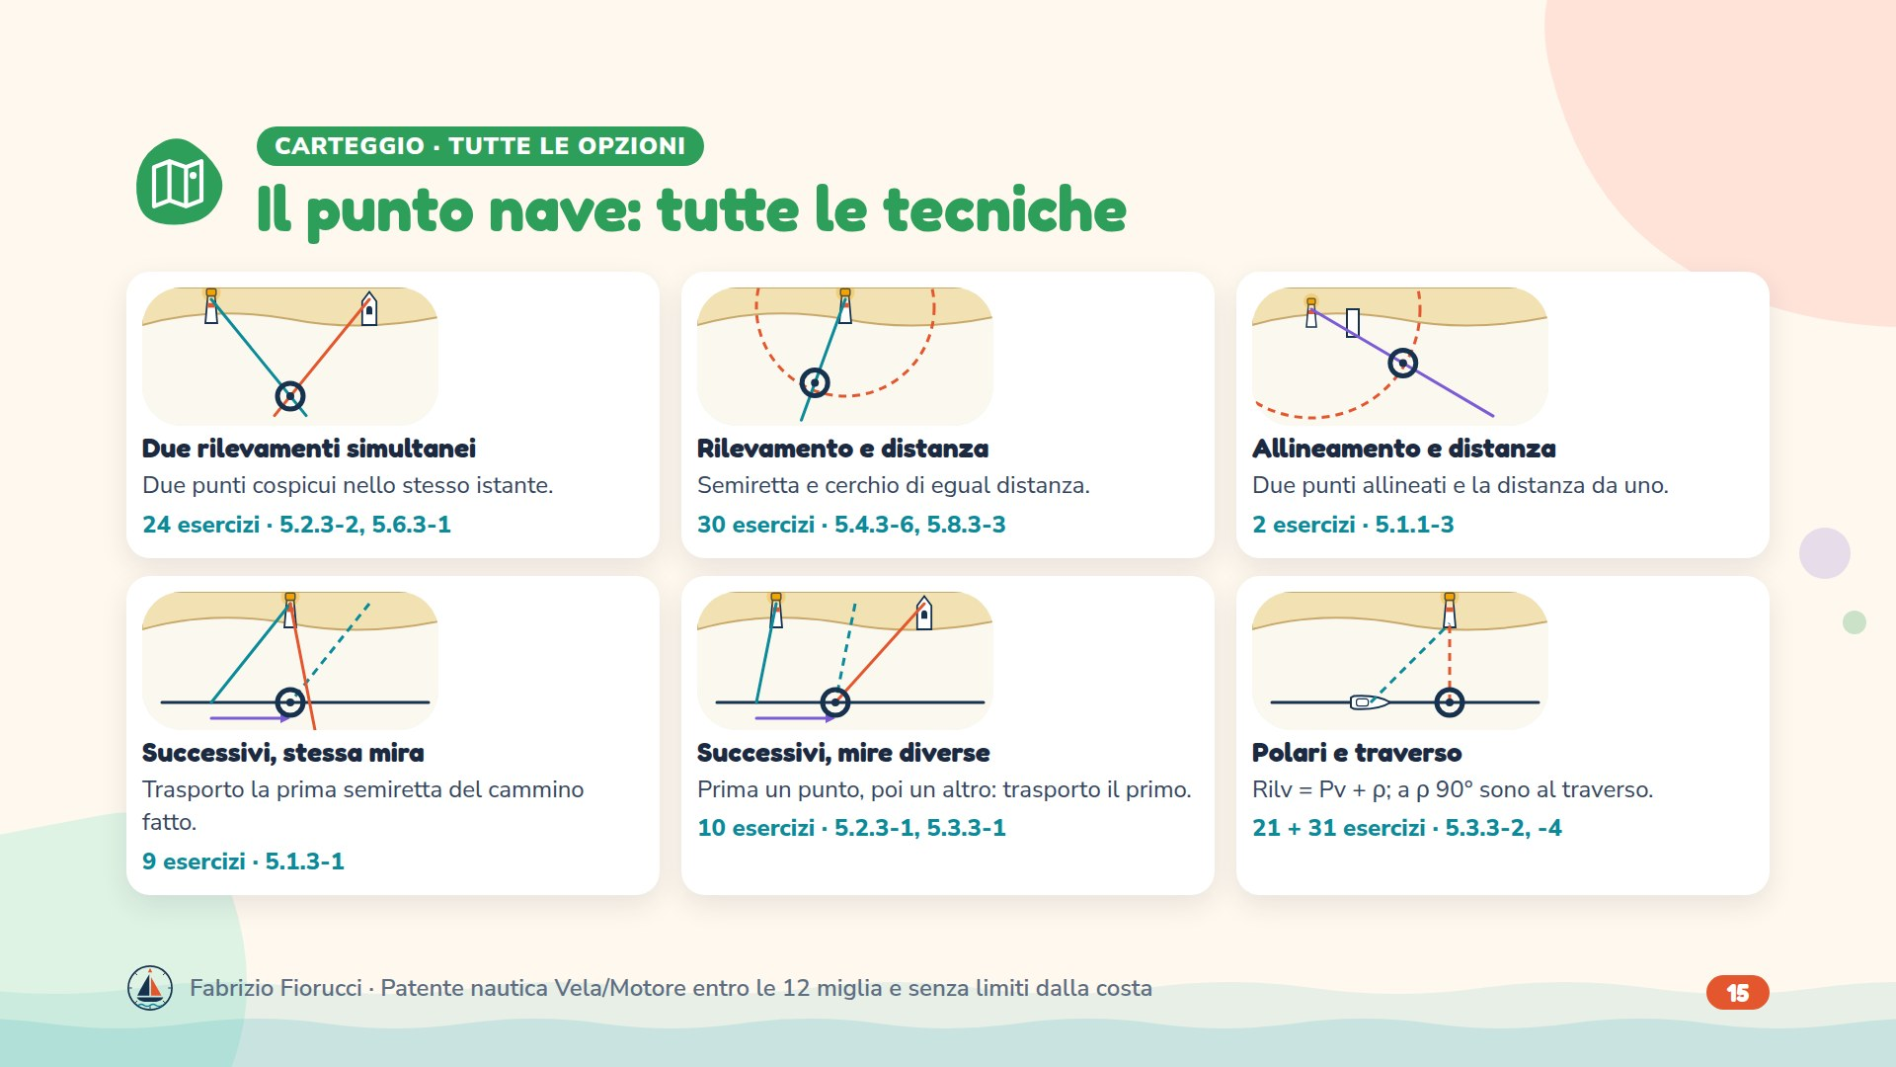
Notes:
Le tecniche del punto nave negli esercizi ufficiali di carteggio (DD 131/2022), con quante volte compaiono: due rilevamenti simultanei (24, per es. 5.2.3-2, 5.4.3-2, 5.6.3-1), rilevamento e distanza (30, 5.4.3-6, 5.4.3-8, 5.8.3-3), allineamento e distanza (2, 5.1.1-3, 5.4.1-13), rilevamenti successivi sulla stessa mira (9, 5.1.3-1…-5), su mire diverse (10, 5.2.3-1, 5.3.3-1, 5.3.3-5), rilevamenti polari successivi (21, 5.3.3-4, 5.3.3-6) e punto al traverso (31, 5.3.3-2, 5.3.3-3). In tutte prima si convertono i rilevamenti in veri. Il cerchio capace è un luogo di posizione ma negli esercizi non serve. Le tecniche si fanno sulla carta nelle lezioni 8 e 10.

Slide 16
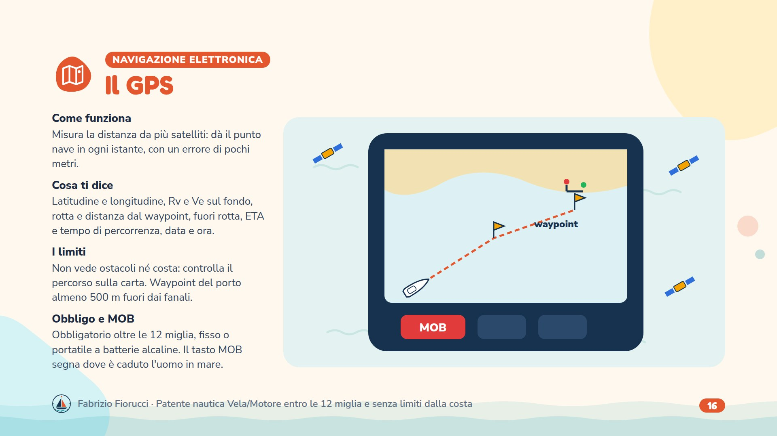
Notes:
Quiz 1.7.3-2 (distanza dai satelliti), -3 e -13 (informazioni: lat e long, rotta e distanza dal waypoint, fuori rotta, tempo stimato di arrivo), -5 (pochi metri), -6 (punto nave in ogni istante), -7 (obbligatorio oltre 12 miglia), -4 (apparati fissi e portatili), -8 (waypoint a 500 m dai fanali del porto), -11 (non tiene conto degli ostacoli), -12 (navigazione per waypoint), -1, -9, -10 (MOB). Le dotazioni oltre le 12 miglia: lezione 6. Il GPS non sostituisce la carta: il punto stimato e quello costiero restano indispensabili.

Slide 17
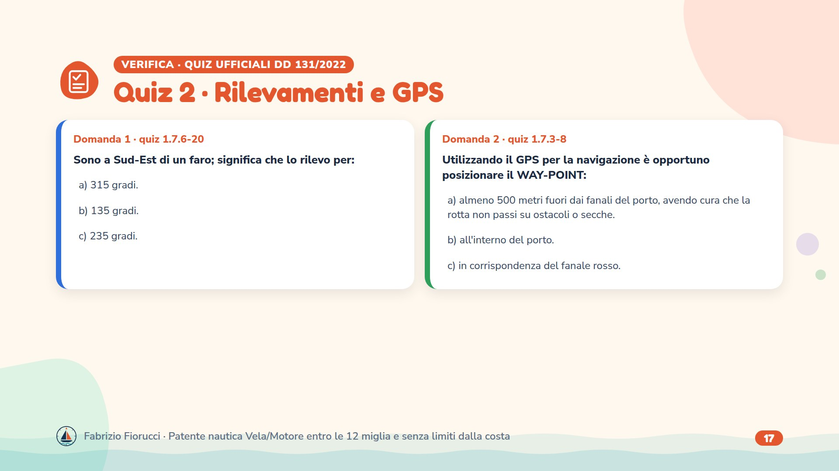
Notes:
Leggere le domande, lasciare un minuto per rispondere, poi passare alla slide con le risposte esatte.

Slide 18
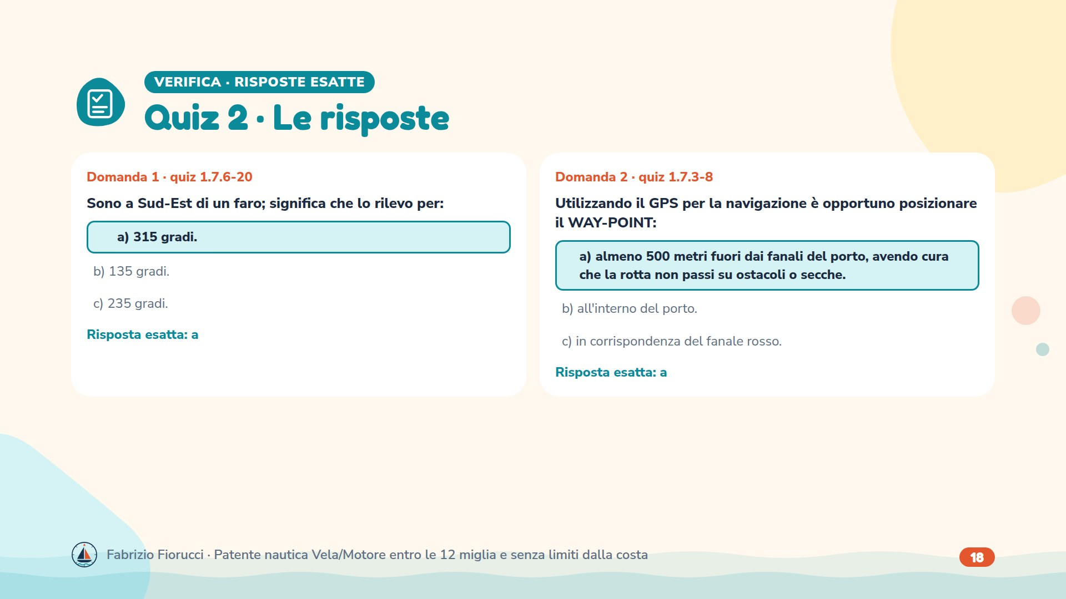
Notes:
Risposte: 1.7.6-20 → a) 315 gradi.; 1.7.3-8 → a) almeno 500 metri fuori dai fanali del porto, avendo cura che la rotta non passi su ostacoli o secche.

Slide 19
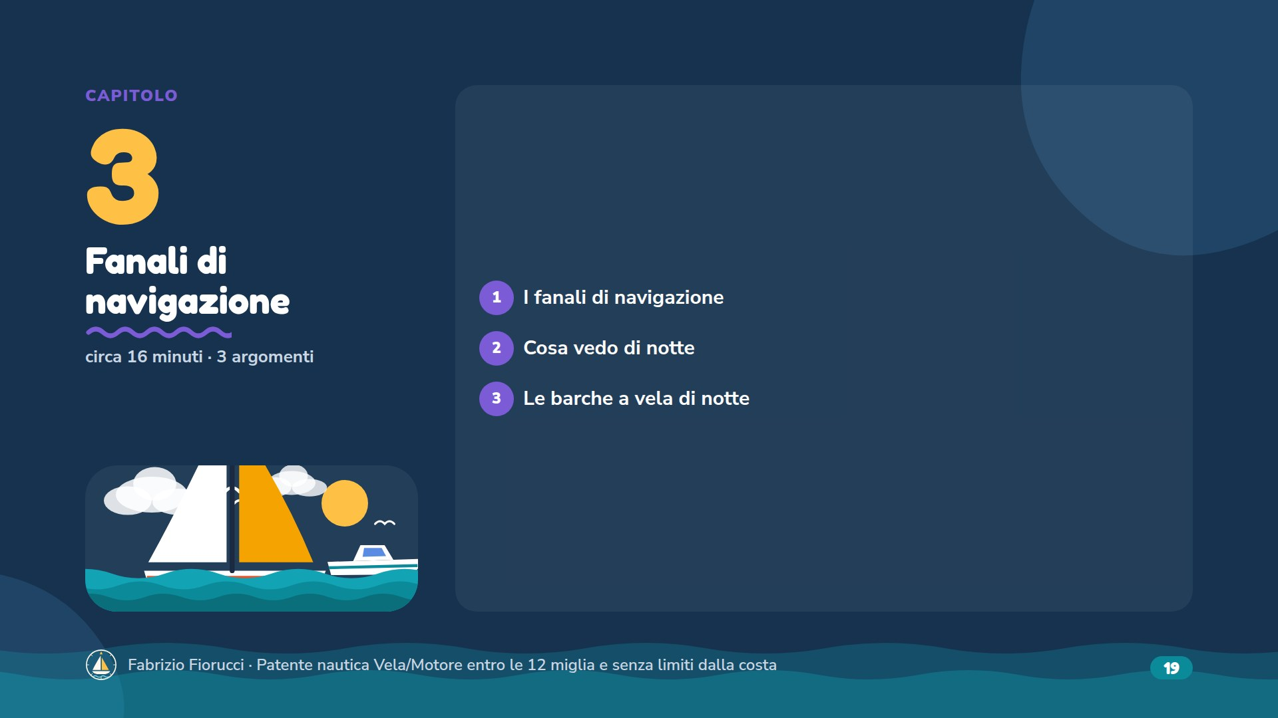
Notes:
Circa 16 minuti, verifica da 2 quiz compresa.

Slide 20
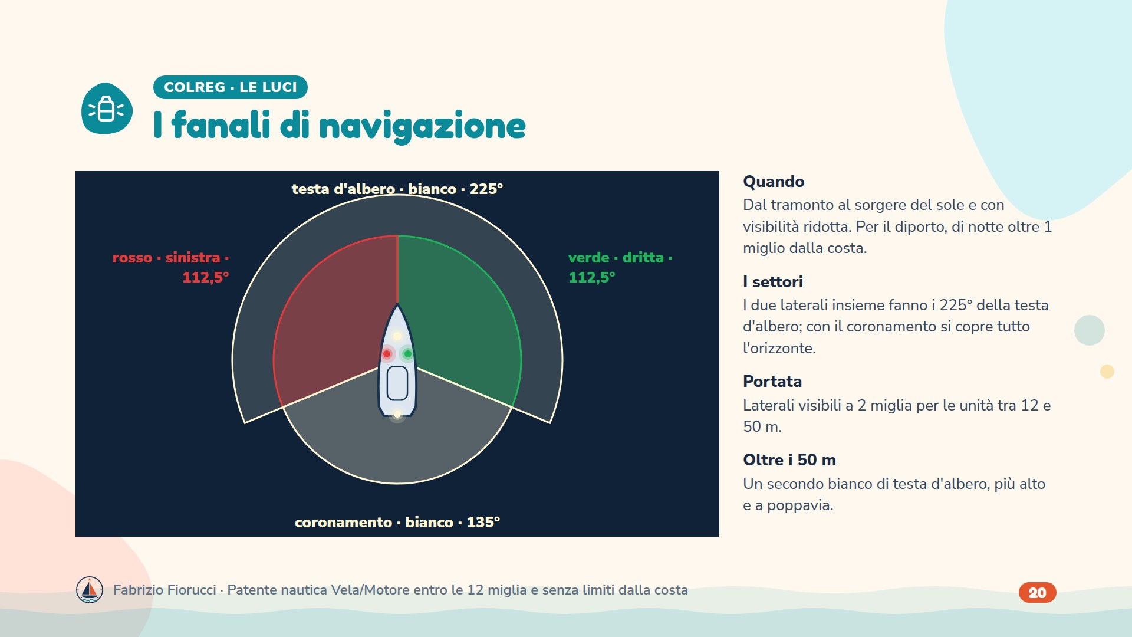
Notes:
Quiz 1.5.1-1 (motore < 50 m: testa d'albero, laterali, coronamento), -11 (testa d'albero bianco), -36 e -64 (verde a dritta, rosso a sinistra), -5 e -30 (laterali 112,5° ciascuno, insieme 225°), -4 e -7 (coronamento 135° verso poppa), -12 e -38 (secondo fanale di testa d'albero oltre 50 m), -29 (nave di 280 m: 2 fanali di testa d'albero), -28 e 1.5.2-34 (portata 2 miglia), -23 e -56 (quando accenderli), -27 e 1.5.2-33 (diporto oltre 1 miglio dalla costa), -26 e -35 (fanali regolamentari), 1.5.2-11 (niente altre luci che si confondano). Il quiz 1.5.1-8 è oscurato.

Slide 21
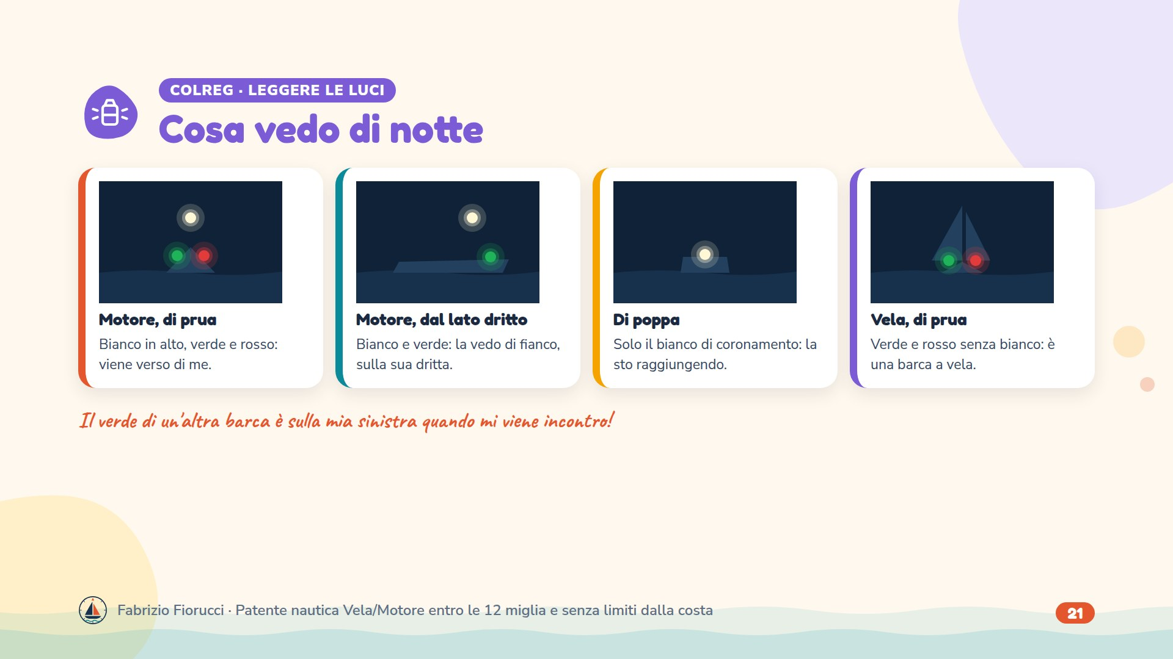
Notes:
Quiz 1.5.1-43 e -44 (figure di unità a motore), -45, -47, -51 (figure di unità a vela), 1.5.2-54 (un bianco a prora: sto raggiungendo un'altra unità), 1.5.2-17 e -45 (nave raggiungente nel settore del coronamento), 1.5.2-46 (entrambe vedono testa d'albero e laterali: rotte opposte, entrambe accostano a dritta), 1.5.2-41 (fiancate opposte). Nella prima figura il verde appare a sinistra perché la barca ci viene incontro.

Slide 22
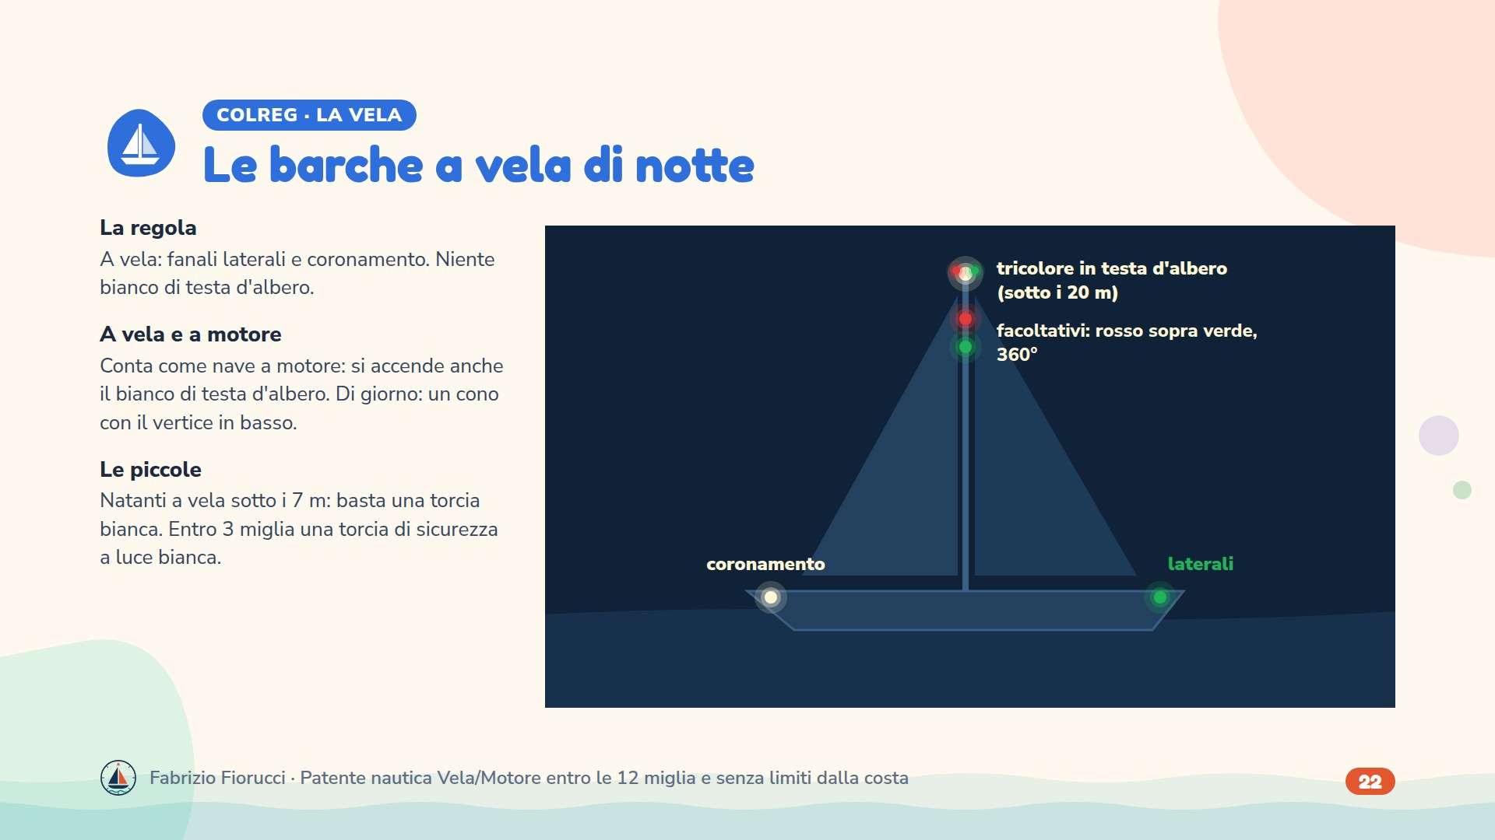
Notes:
Quiz 1.5.1-39 e -67 (vela: laterali e coronamento), -61 (vela oltre 20 m: laterali e fanale di poppa), -40 (facoltativi rosso sopra verde, 360°), -58 e -59 (figure: vela sotto e sopra i 20 m, il tricolore è ammesso sotto i 20 m), -9 e -55 (cono con il vertice in basso: vela e motore insieme), -15 (natanti a vela sotto 7 m: torcia bianca), -6 (entro 3 miglia: torcia di sicurezza a luce bianca). Il tricolore non si usa insieme alle luci facoltative.

Slide 23
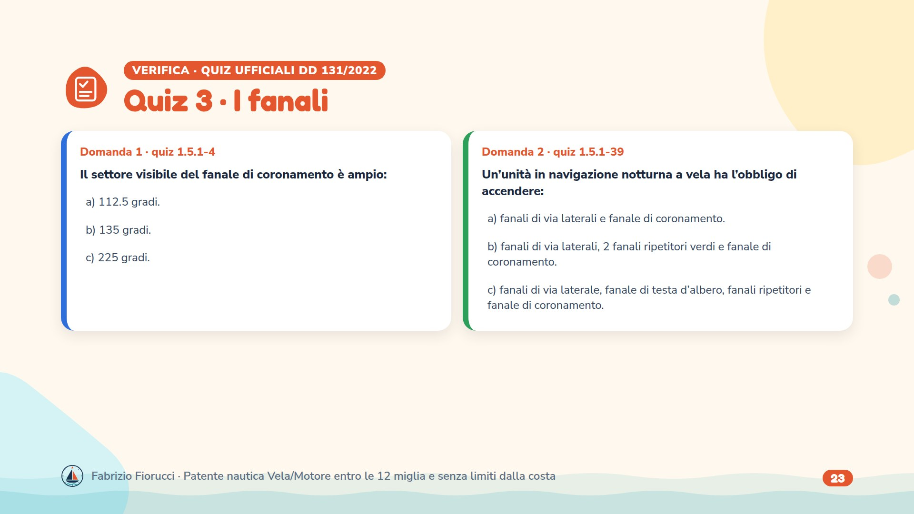
Notes:
Leggere le domande, lasciare un minuto per rispondere, poi passare alla slide con le risposte esatte.

Slide 24
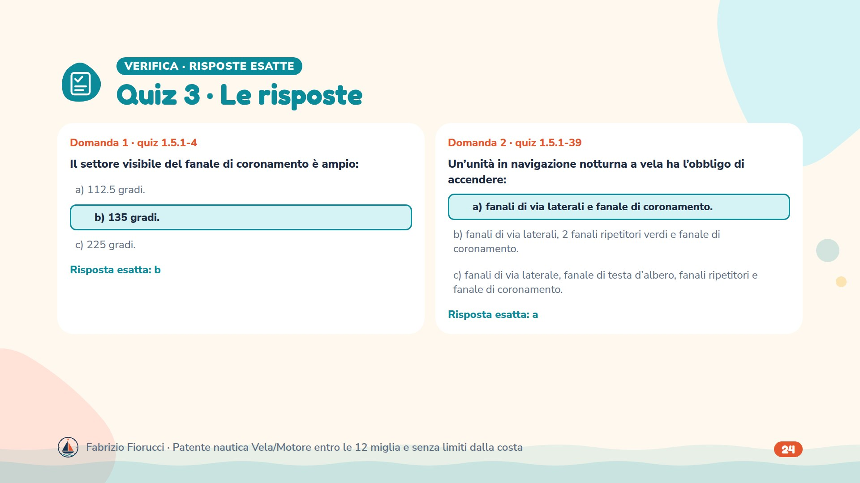
Notes:
Risposte: 1.5.1-4 → b) 135 gradi.; 1.5.1-39 → a) fanali di via laterali e fanale di coronamento.

Slide 25
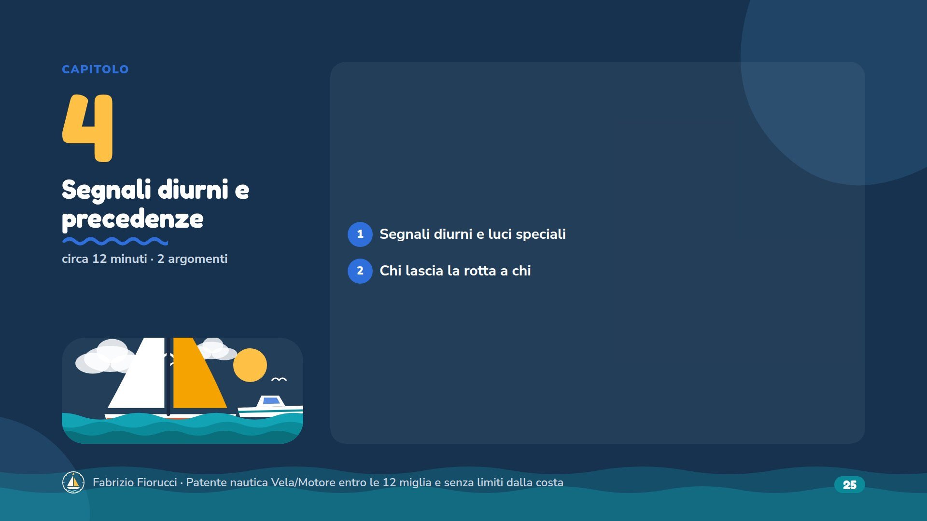
Notes:
Circa 12 minuti, verifica da 2 quiz compresa.

Slide 26
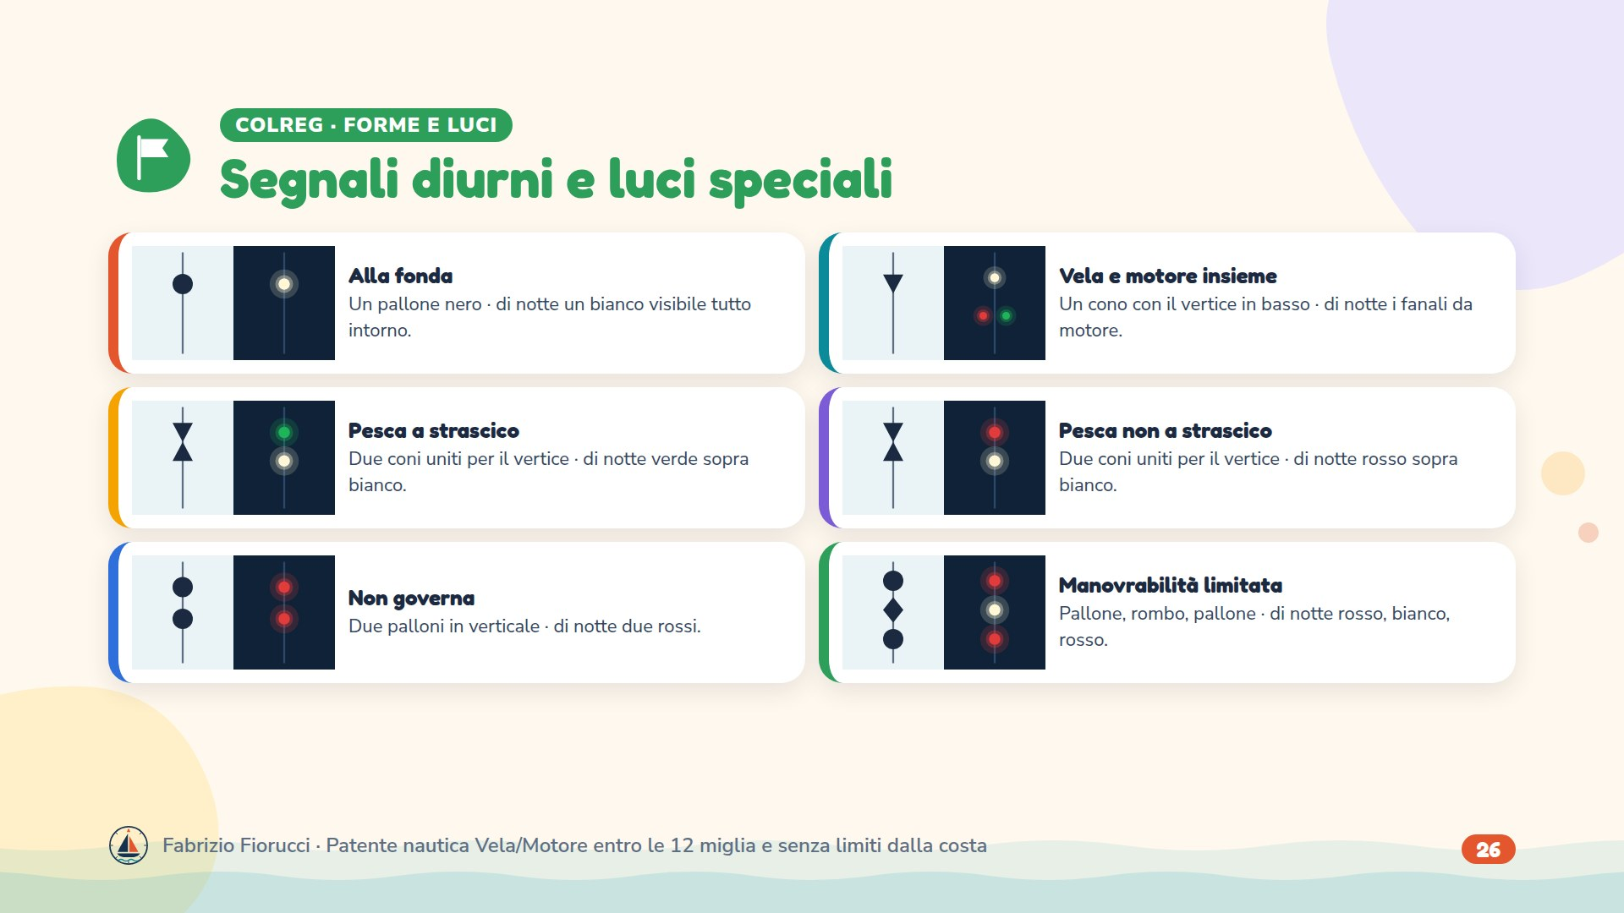
Notes:
Quiz 1.5.1-10 e -54 (alla fonda: pallone nero), -57 (figura: unità alla fonda sotto i 50 m), -9 e -55 (cono con il vertice in basso: vela e motore), -2 e -60 (strascico: due coni uniti per il vertice), -33, -42, -52 (strascico: verde sopra bianco), -41, -48, -49, -50, -53 (pesca non a strascico: rosso sopra bianco; attrezzi oltre 150 m: cono con il vertice in alto verso l'attrezzo, -32), -21 e -25 (manovrabilità limitata, condizionata dalla propria immersione: cilindro e tre rossi), -19 (incagliata), -24 (rimorchiata), -3 e -34 (cuscino d'aria), -46 (nave pilota), -18 e -20 (rimorchio), -62 (elenco completo nel COLREG).

Slide 27
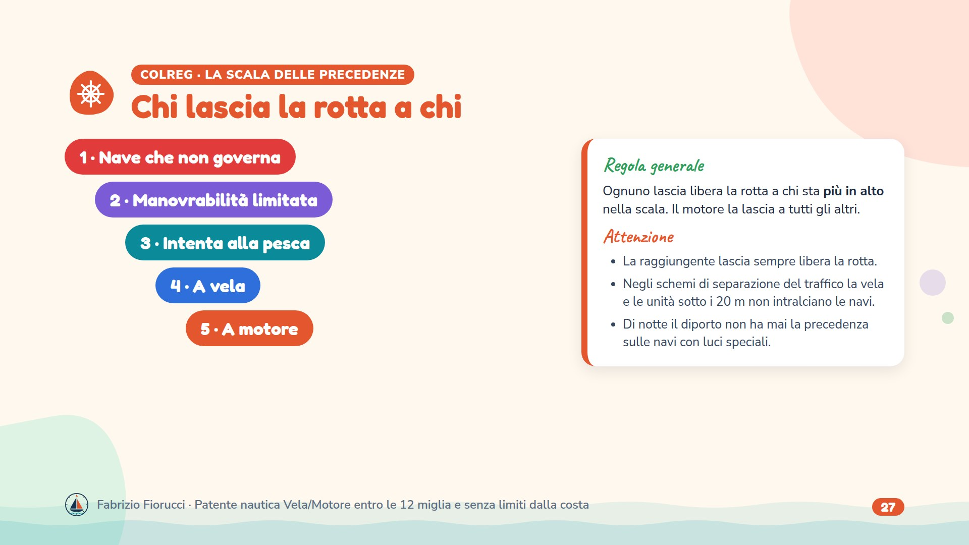
Notes:
Quiz 1.5.2-29 (una unità a motore dà precedenza, nell'ordine, a: nave che non governa, manovrabilità limitata, intenta alla pesca, vela), -8 (la manovrabilità limitata lascia libera la rotta a chi non governa), 1.5.1-13 e 1.5.2-24 (chi pesca la lascia a chi non governa e a chi ha manovrabilità limitata), 1.5.1-16 (il motore la lascia sempre a chi non governa), 1.5.2-26 (draga = manovrabilità limitata), 1.5.2-19 (raggiungente), 1.5.2-5 (schemi di separazione del traffico), 1.5.1-14 (di notte il diporto non ha mai precedenza su navi con luci speciali), 1.5.2-2 (COLREG 72). Nel COLREG c'è anche la nave condizionata dalla propria immersione, tra la manovrabilità limitata e la pesca.

Slide 28
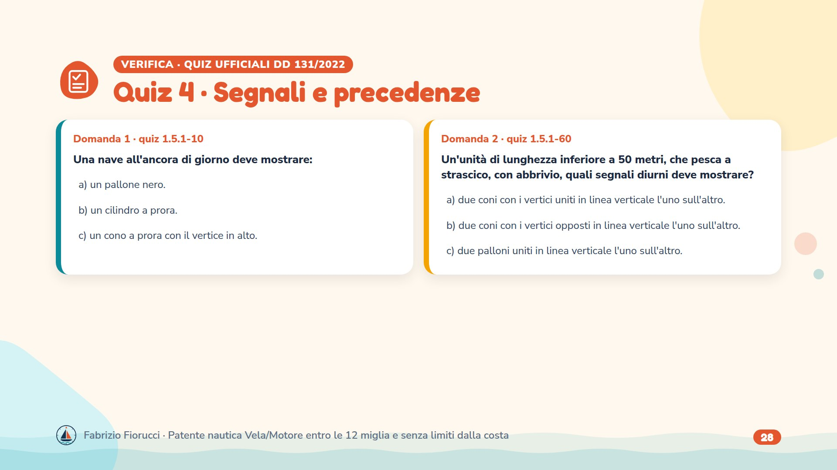
Notes:
Leggere le domande, lasciare un minuto per rispondere, poi passare alla slide con le risposte esatte.

Slide 29
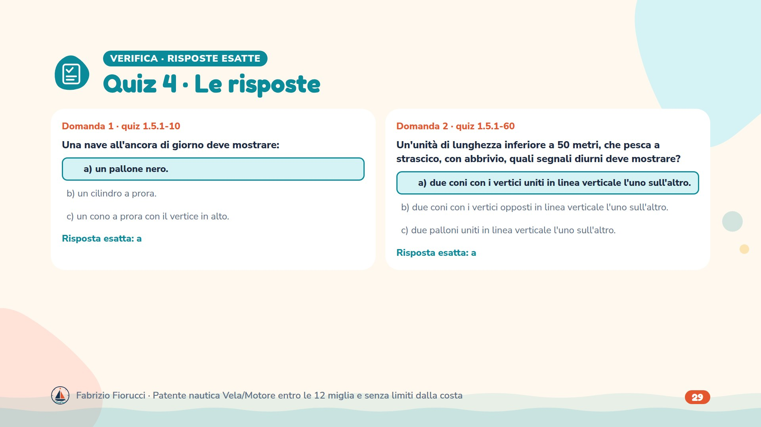
Notes:
Risposte: 1.5.1-10 → a) un pallone nero.; 1.5.1-60 → a) due coni con i vertici uniti in linea verticale l'uno sull'altro.

Slide 30
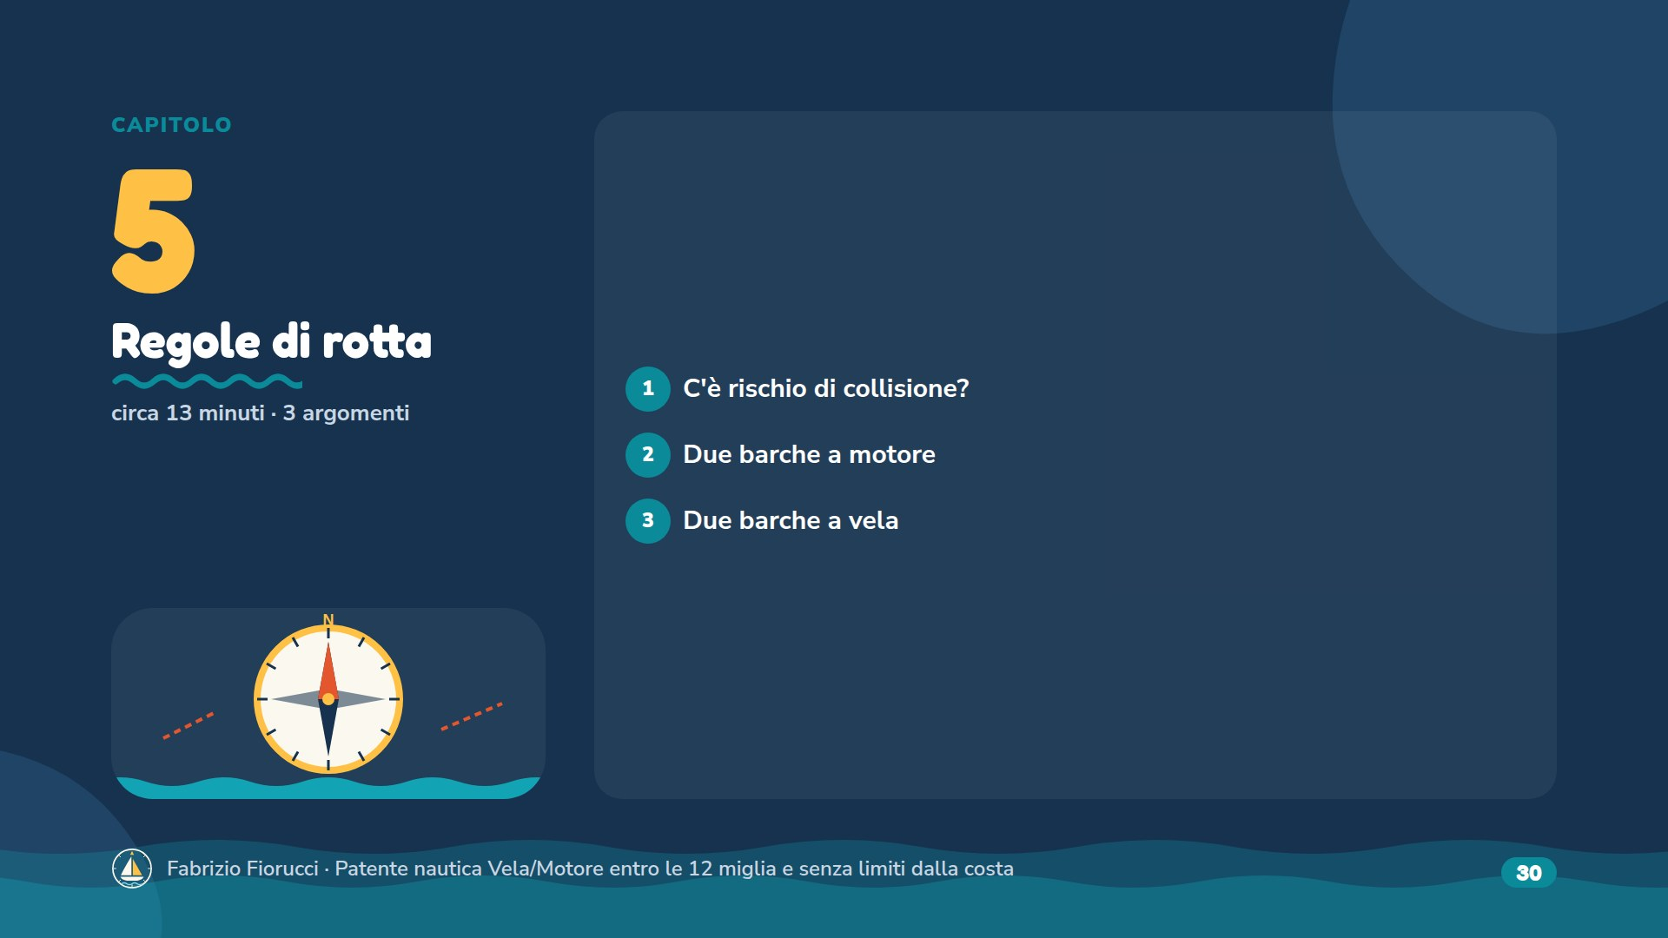
Notes:
Circa 13 minuti, verifica da 2 quiz compresa.

Slide 31
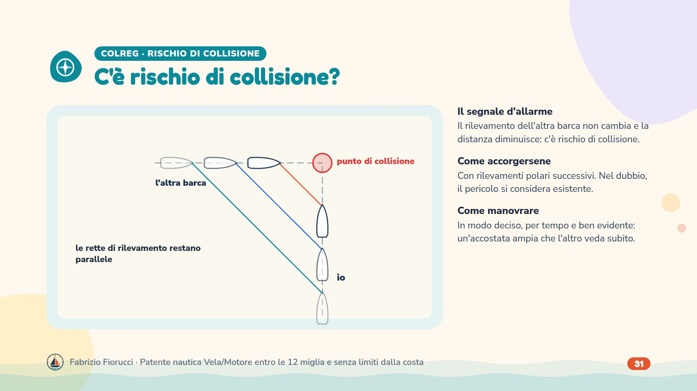
Notes:
Quiz 1.5.1-22, 1.5.2-18, -27, -30 (rilevamento costante e distanza che diminuisce), -42, -47, -55 (rilevamenti polari successivi), -56 (nel dubbio il pericolo esiste), -3 e -57 (manovra decisa, per tempo, con ampio margine), -4 (cambi di rotta e velocità ben evidenti), -43 (chi non ha diritto manovra), 1.4.4-40 (chi ha il diritto mantiene rotta e velocità), -10 (visibilità limitata: velocità di sicurezza).

Slide 32
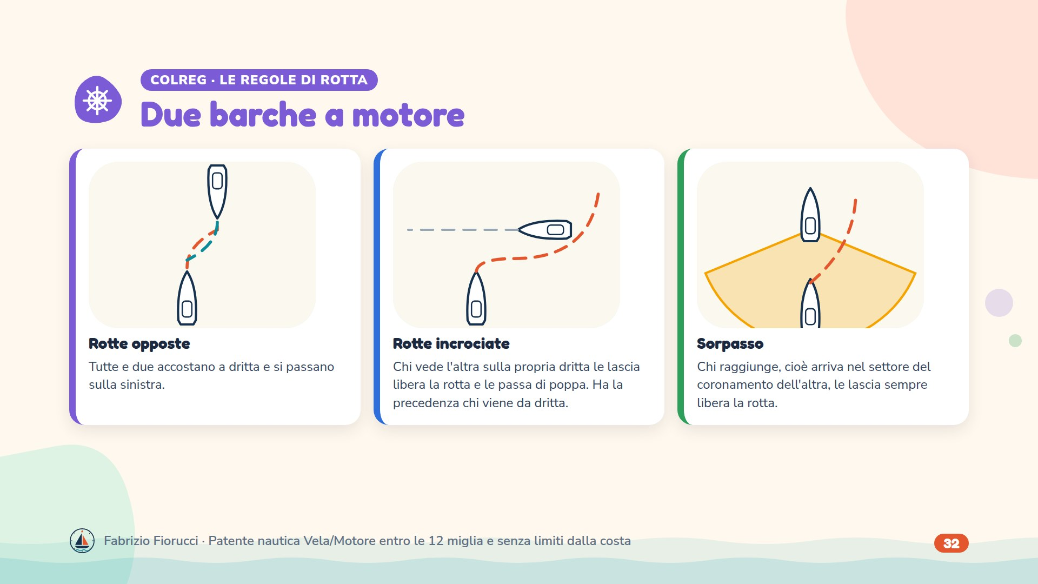
Notes:
Quiz 1.5.2-1 e -46 (rotte opposte: entrambe a dritta), -9, -25, -39, -44 (rotte incrociate: chi vede l'altra a dritta la lascia passare e passa di poppa; ha precedenza chi viene da dritta), -17, -19, -45, -54, -58 (raggiungente). Segnali sonori di manovra (1 breve = accosto a dritta, 2 brevi = a sinistra; sorpasso) nella lezione 6.

Slide 33
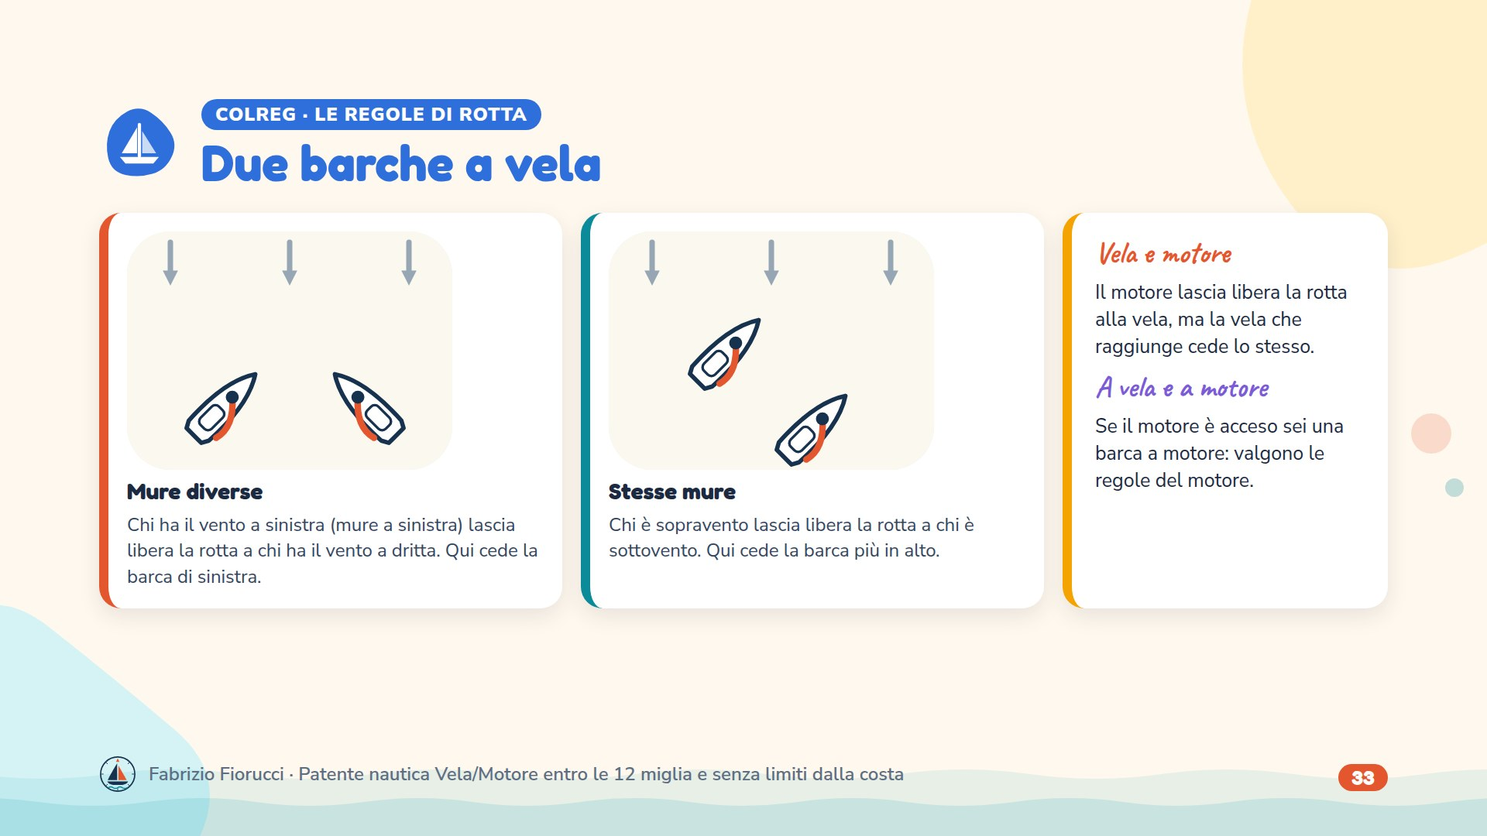
Notes:
Quiz 1.5.2-6, -15, -31, -32 (mure diverse: chi ha il vento a sinistra cede), -7, -16, -59 (stesse mure: sopravento cede a sottovento), 1.5.2-29 (motore cede alla vela). Nei disegni il boma sta sottovento: se il boma è a dritta il vento arriva da sinistra (mure a sinistra).

Slide 34
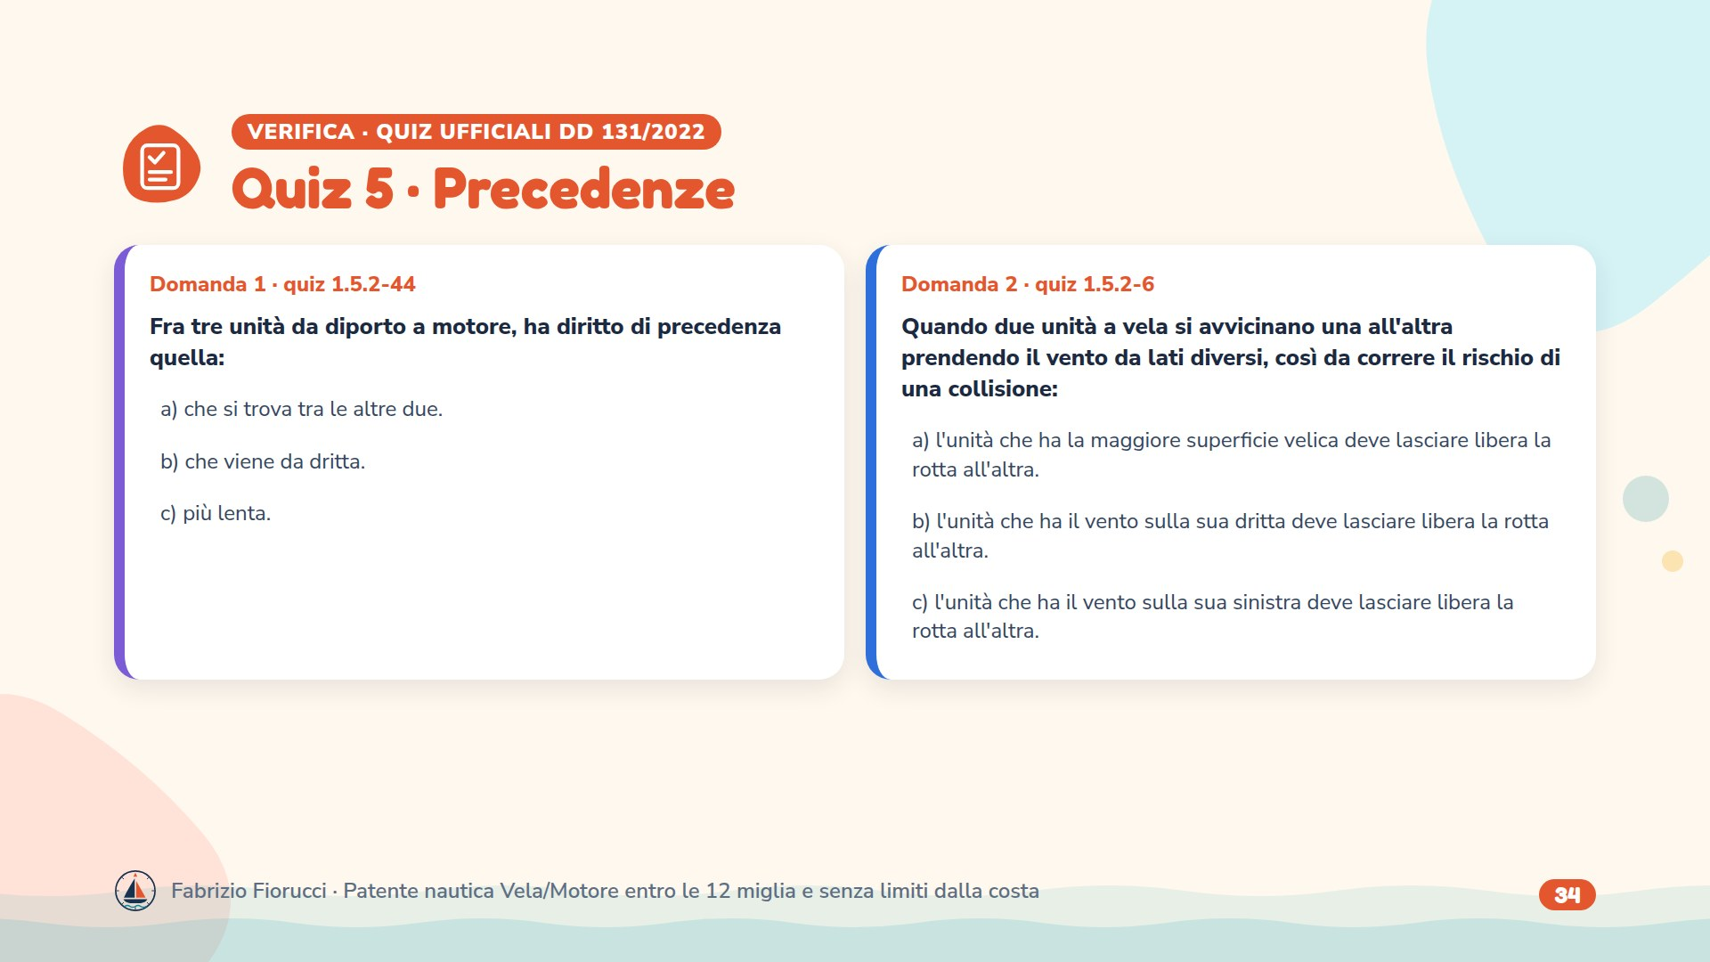
Notes:
Leggere le domande, lasciare un minuto per rispondere, poi passare alla slide con le risposte esatte.

Slide 35
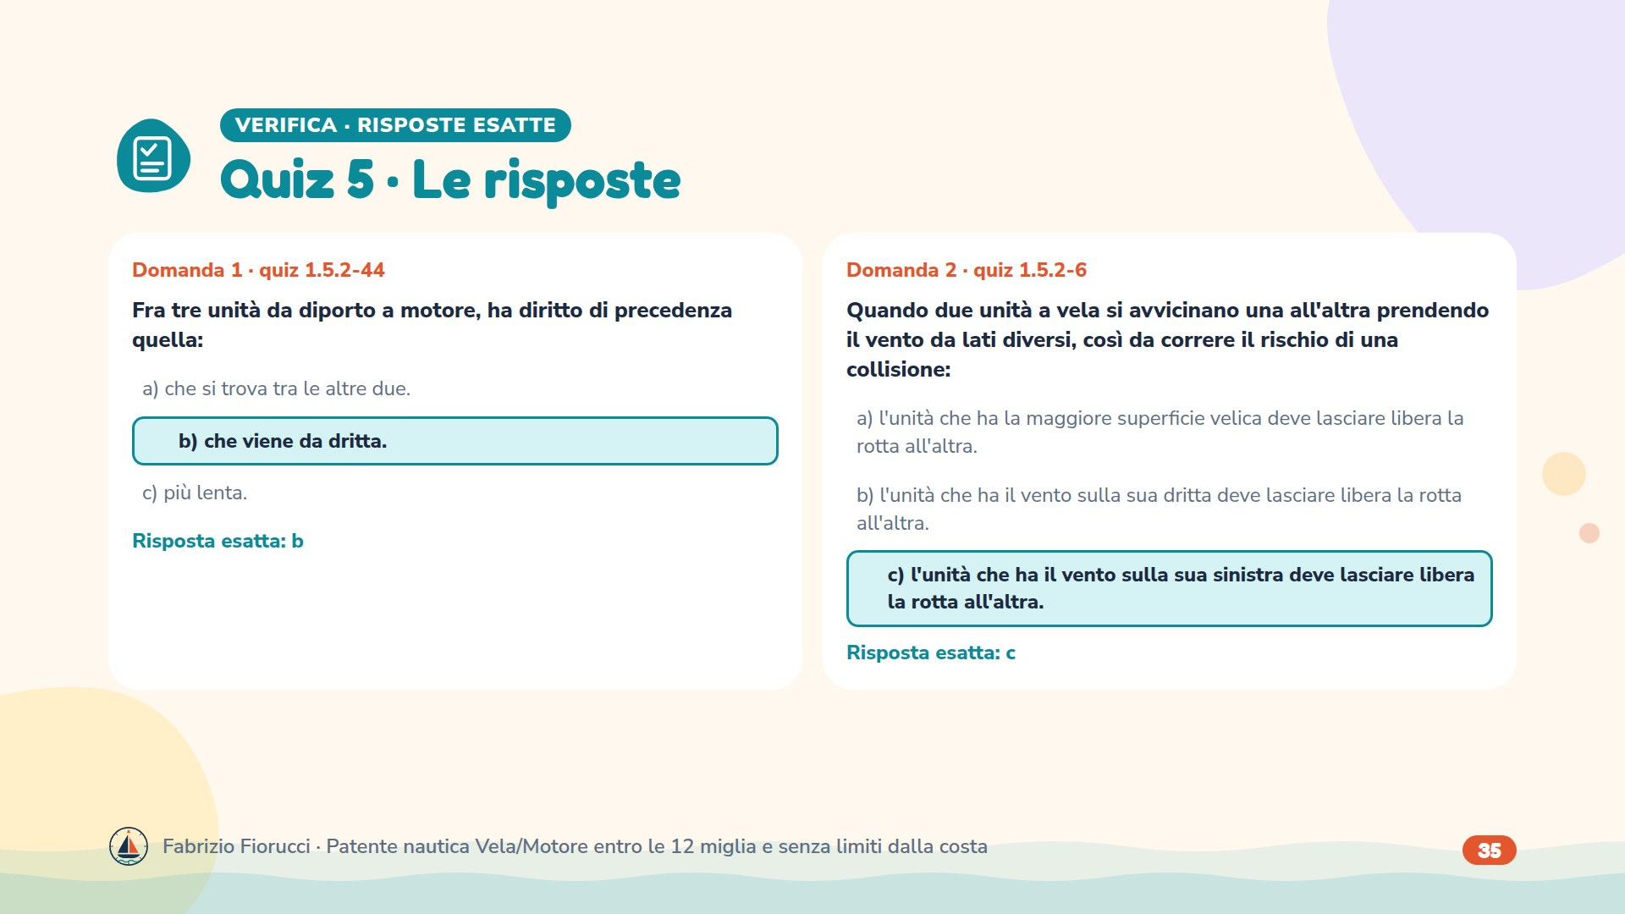
Notes:
Risposte: 1.5.2-44 → b) che viene da dritta.; 1.5.2-6 → c) l'unità che ha il vento sulla sua sinistra deve lasciare libera la rotta all'altra.

Slide 36
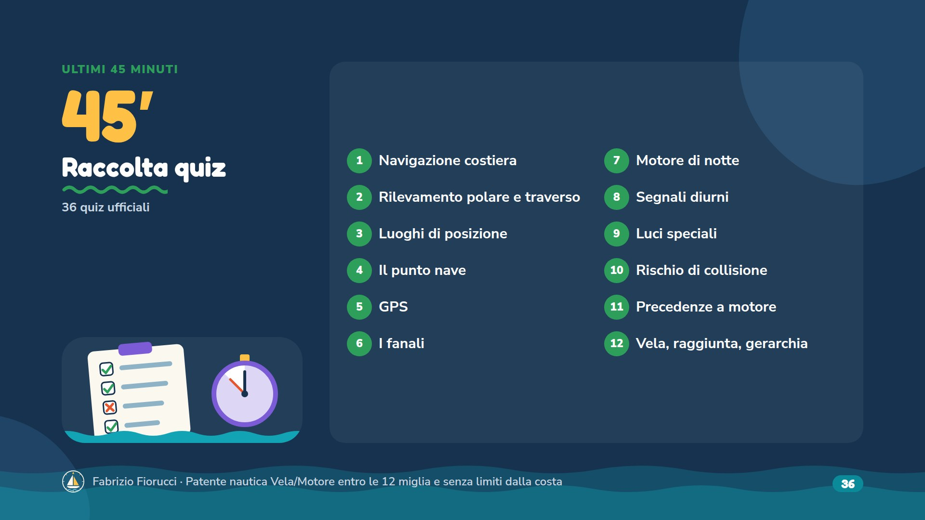
Notes:
Inizio degli ultimi 45 minuti: 12 slide da 3 quiz ufficiali, ognuna seguita dalle risposte.

Slide 37
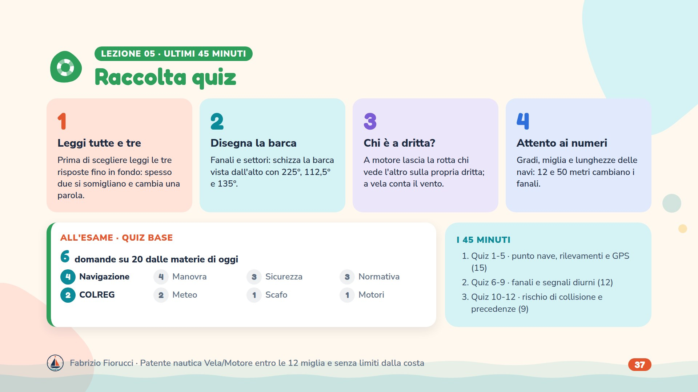
Notes:
Ultimi 45 minuti della lezione. 12 slide da 3 quiz, ciascuna seguita dalle risposte: circa 3 minuti e mezzo per slide. Far rispondere ad alta voce con la lettera, poi chiedere perché le altre due sono sbagliate. Se il tempo stringe, lasciare per casa le slide 3 e 9.

Slide 38
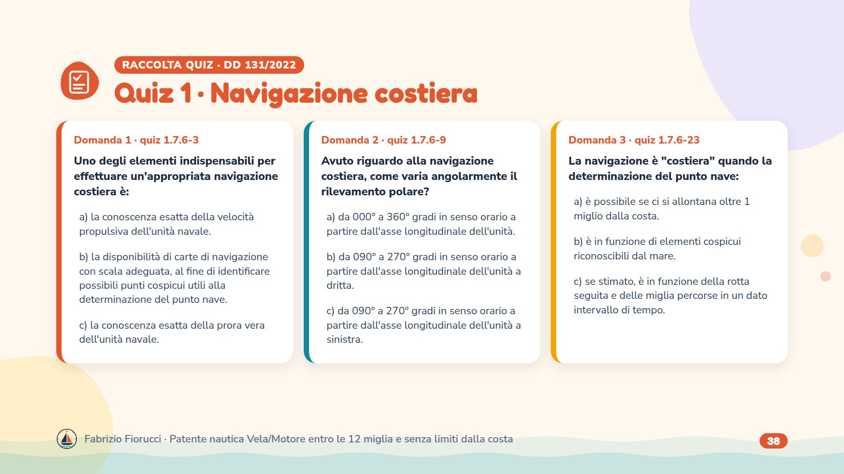
Notes:
Leggere le domande, lasciare un minuto per rispondere, poi passare alla slide con le risposte esatte.

Slide 39
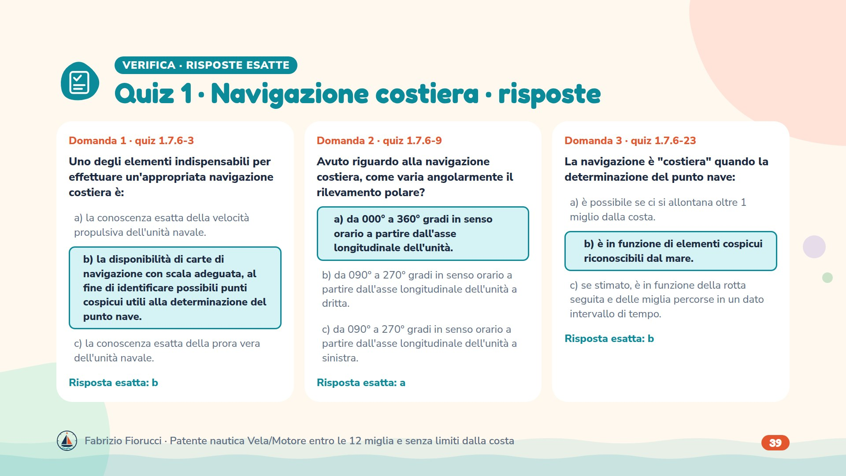
Notes:
Risposte: 1.7.6-3 → b) la disponibilità di carte di navigazione con scala adeguata, al fine di identificare possibili punti cospicui utili alla determinazione del punto nave.; 1.7.6-9 → a) da 000° a 360° gradi in senso orario a partire dall'asse longitudinale dell'unità.; 1.7.6-23 → b) è in funzione di elementi cospicui riconoscibili dal mare.

Slide 40
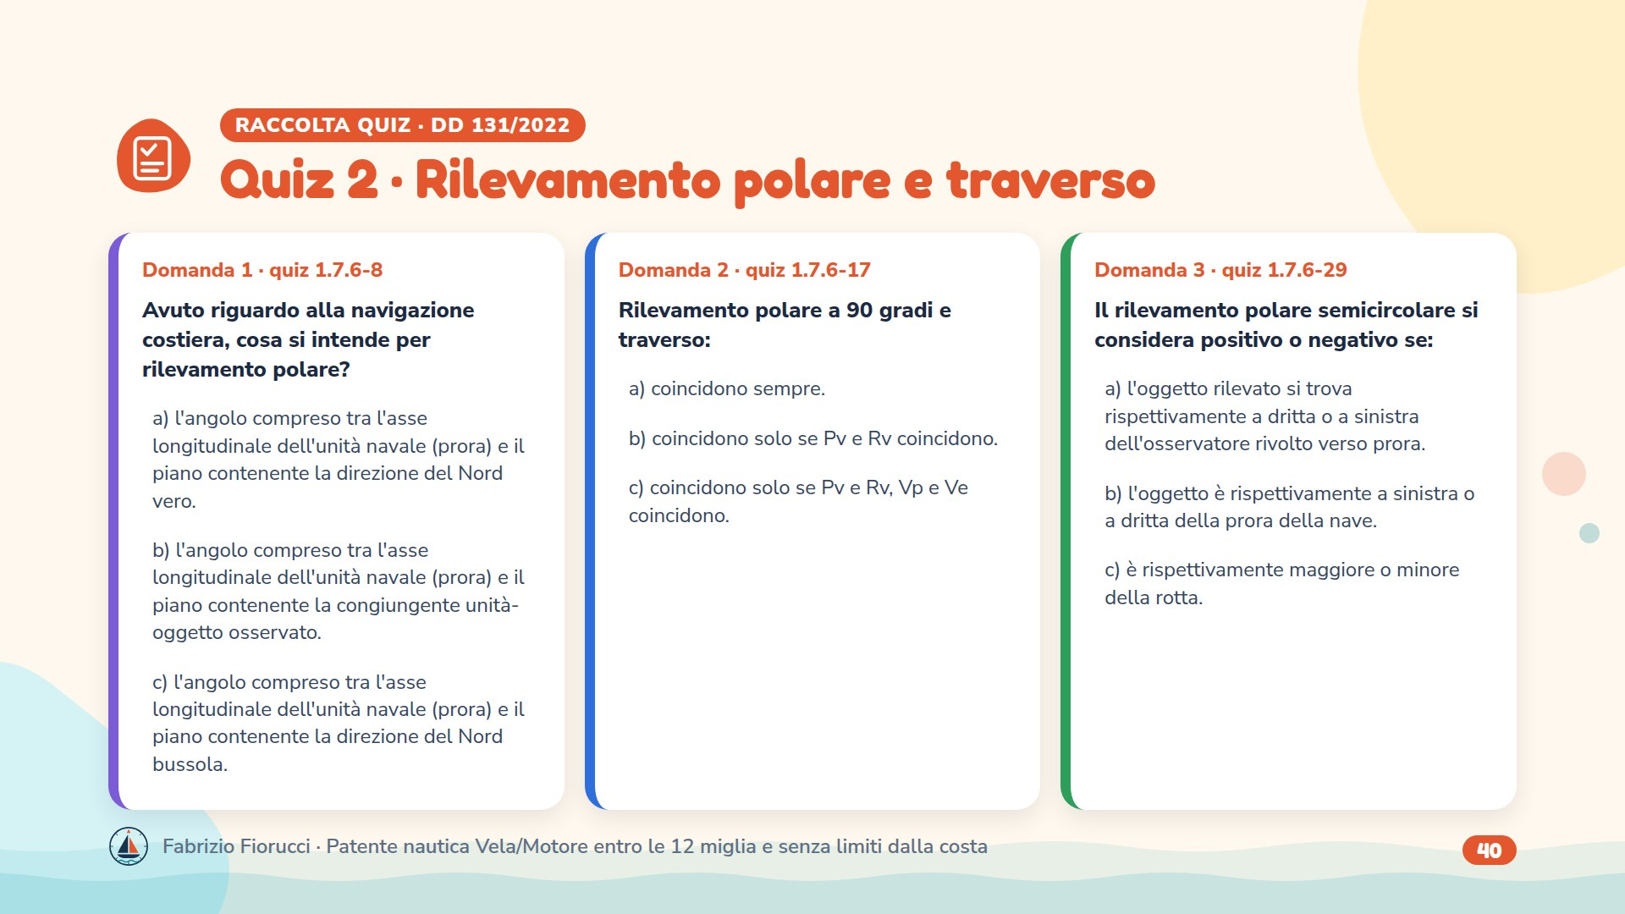
Notes:
Leggere le domande, lasciare un minuto per rispondere, poi passare alla slide con le risposte esatte.

Slide 41
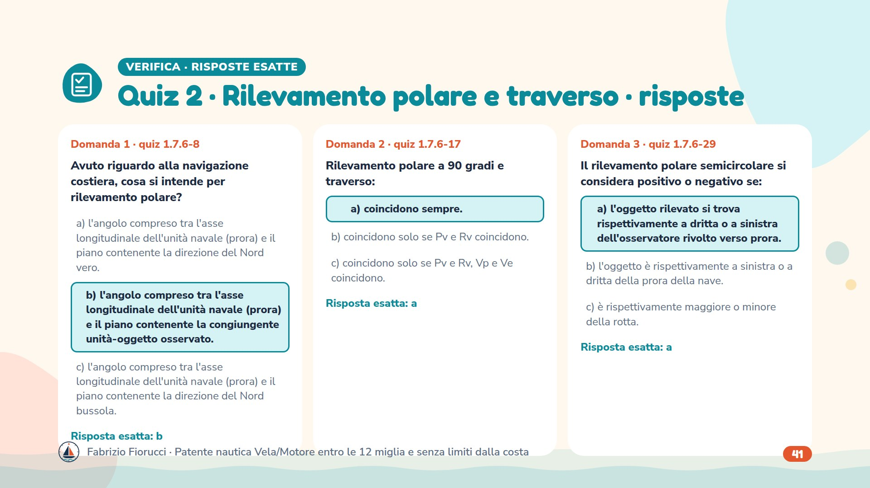
Notes:
Risposte: 1.7.6-8 → b) l'angolo compreso tra l'asse longitudinale dell'unità navale (prora) e il piano contenente la congiungente unità-oggetto osservato.; 1.7.6-17 → a) coincidono sempre.; 1.7.6-29 → a) l'oggetto rilevato si trova rispettivamente a dritta o a sinistra dell'osservatore rivolto verso prora.

Slide 42
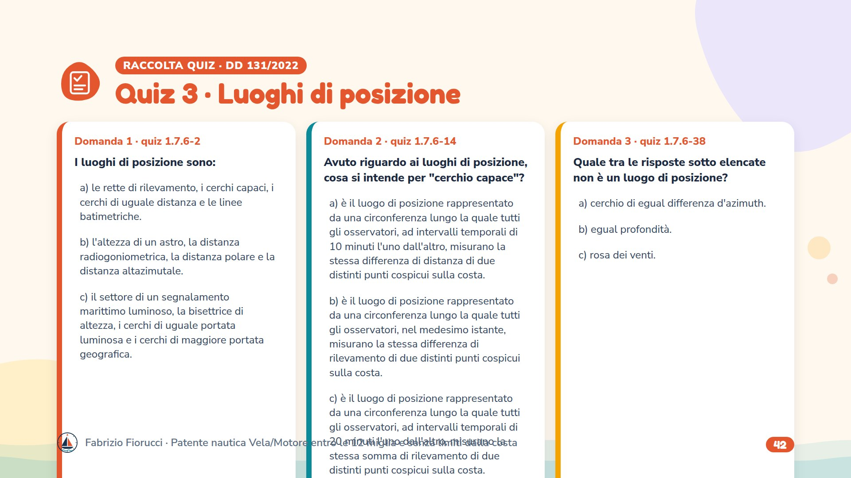
Notes:
Leggere le domande, lasciare un minuto per rispondere, poi passare alla slide con le risposte esatte.

Slide 43
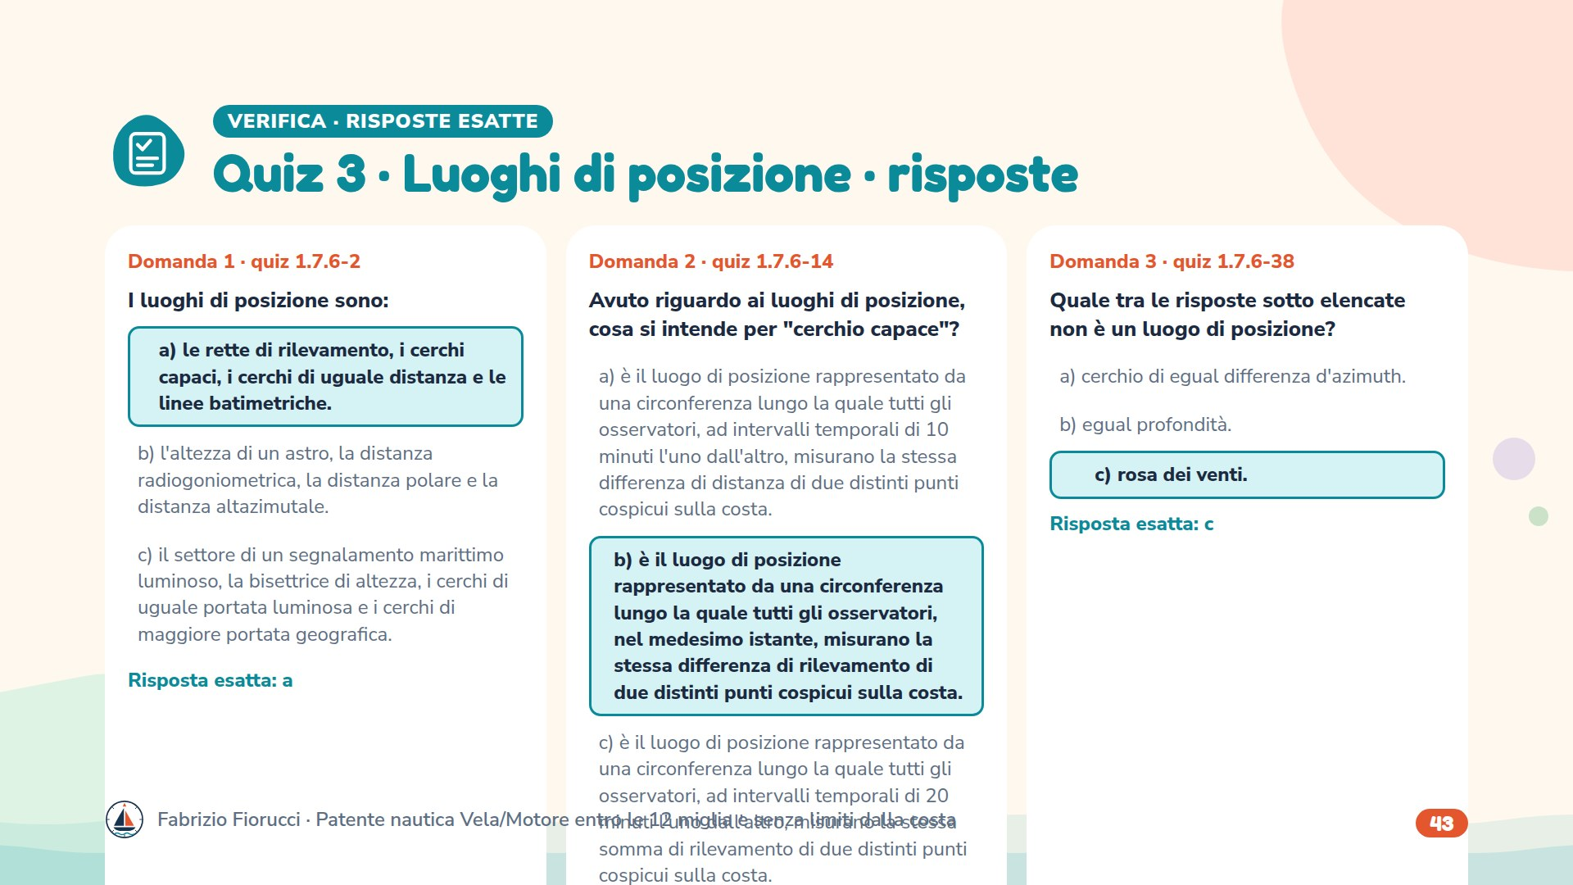
Notes:
Risposte: 1.7.6-2 → a) le rette di rilevamento, i cerchi capaci, i cerchi di uguale distanza e le linee batimetriche.; 1.7.6-14 → b) è il luogo di posizione rappresentato da una circonferenza lungo la quale tutti gli osservatori, nel medesimo istante, misurano la stessa differenza di rilevamento di due distinti punti cospicui sulla costa.; 1.7.6-38 → c) rosa dei venti.

Slide 44
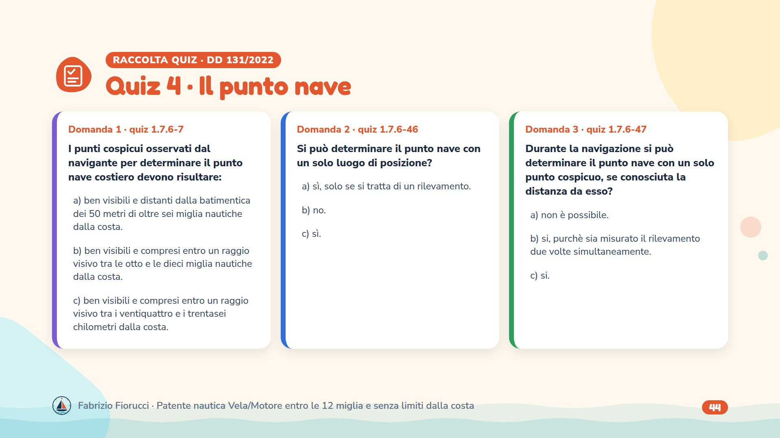
Notes:
Leggere le domande, lasciare un minuto per rispondere, poi passare alla slide con le risposte esatte.

Slide 45
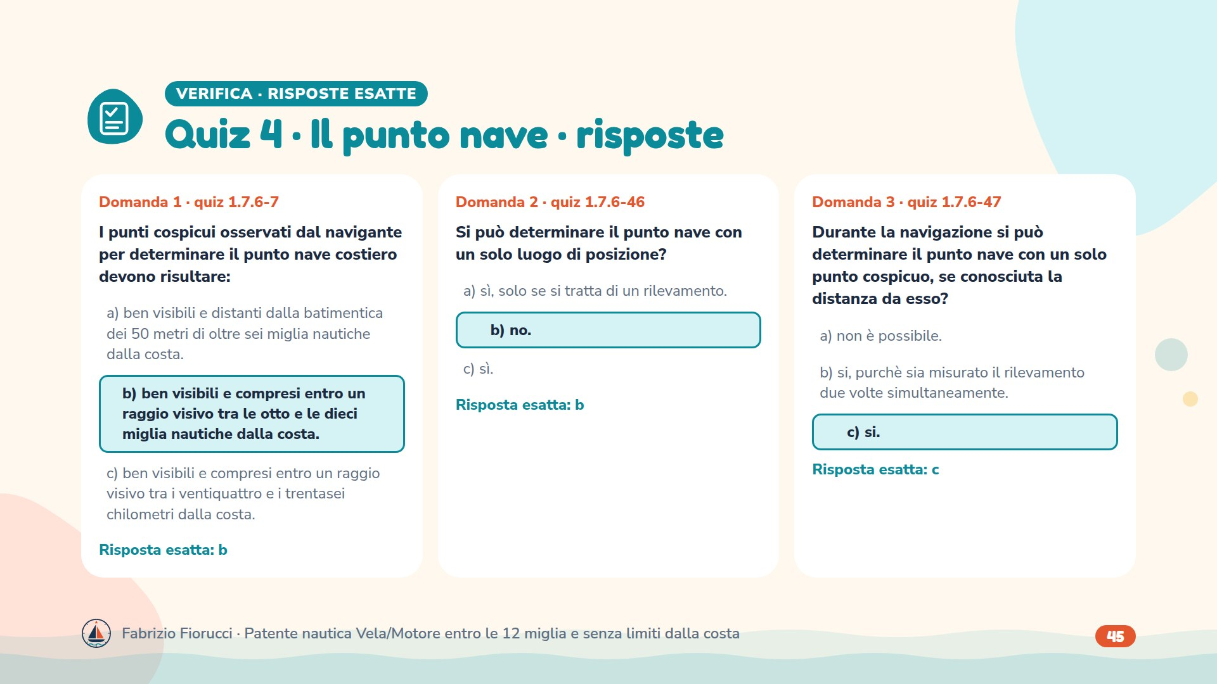
Notes:
Risposte: 1.7.6-7 → b) ben visibili e compresi entro un raggio visivo tra le otto e le dieci miglia nautiche dalla costa.; 1.7.6-46 → b) no.; 1.7.6-47 → c) si.

Slide 46
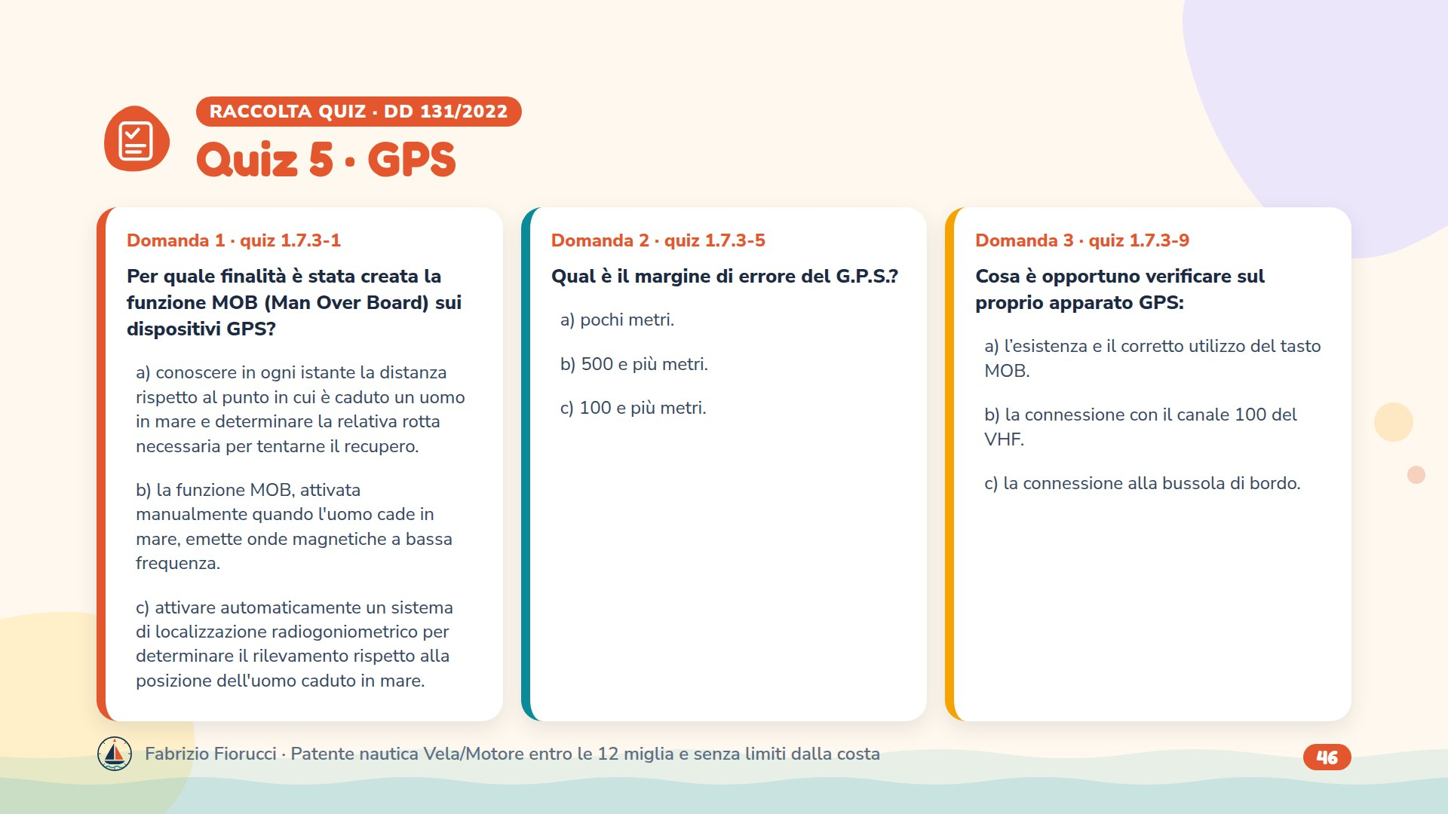
Notes:
Leggere le domande, lasciare un minuto per rispondere, poi passare alla slide con le risposte esatte.

Slide 47
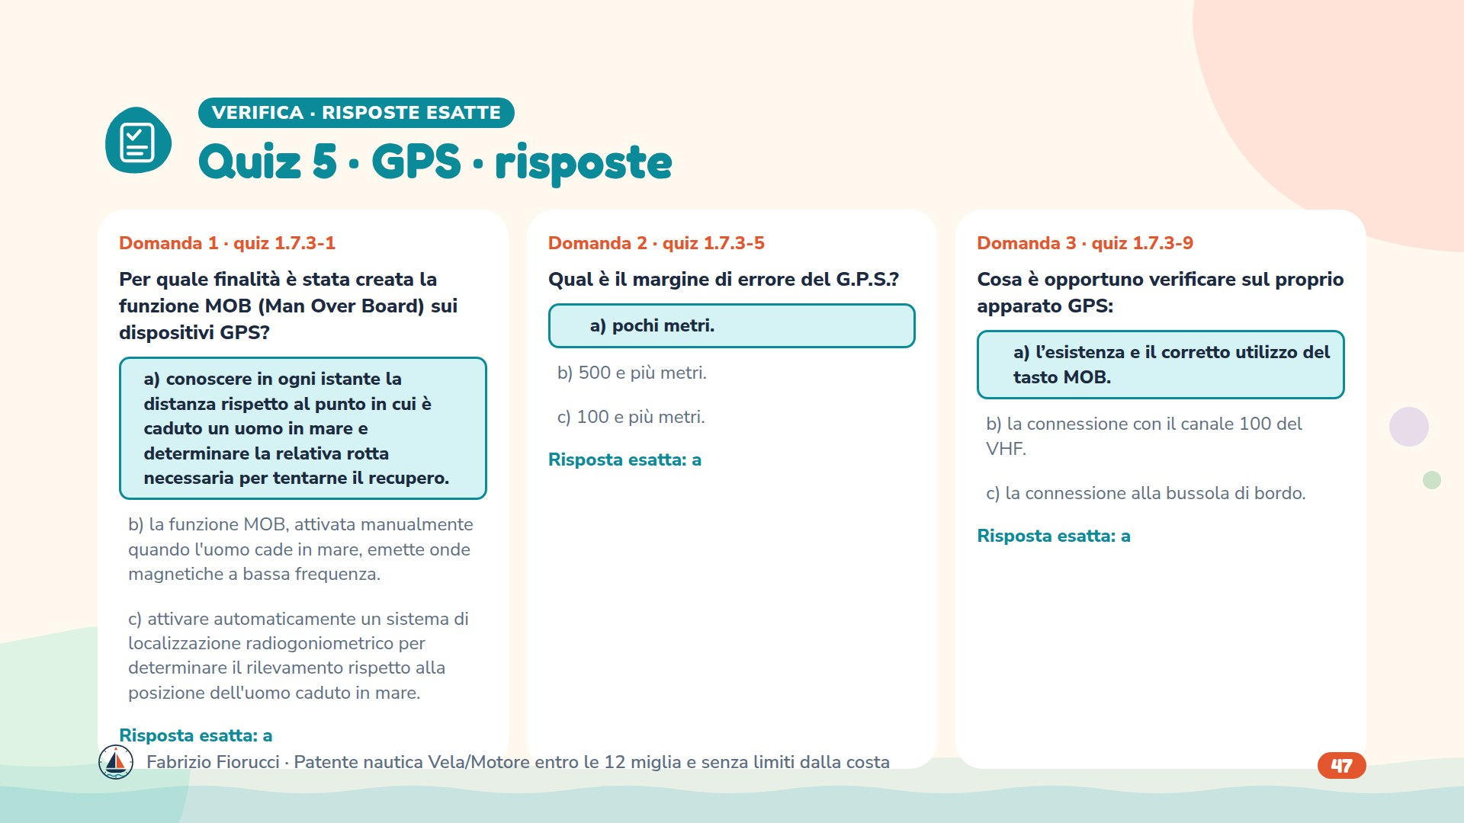
Notes:
Risposte: 1.7.3-1 → a) conoscere in ogni istante la distanza rispetto al punto in cui è caduto un uomo in mare e determinare la relativa rotta necessaria per tentarne il recupero.; 1.7.3-5 → a) pochi metri.; 1.7.3-9 → a) l’esistenza e il corretto utilizzo del tasto MOB.

Slide 48
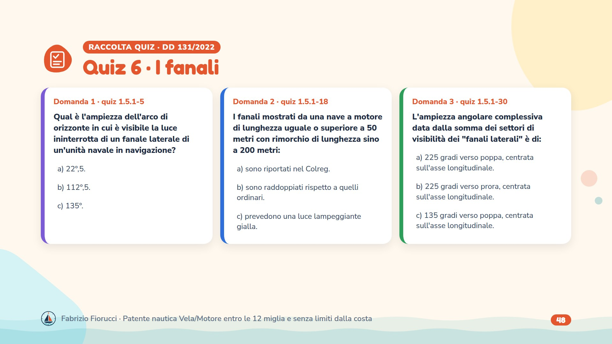
Notes:
Leggere le domande, lasciare un minuto per rispondere, poi passare alla slide con le risposte esatte.

Slide 49
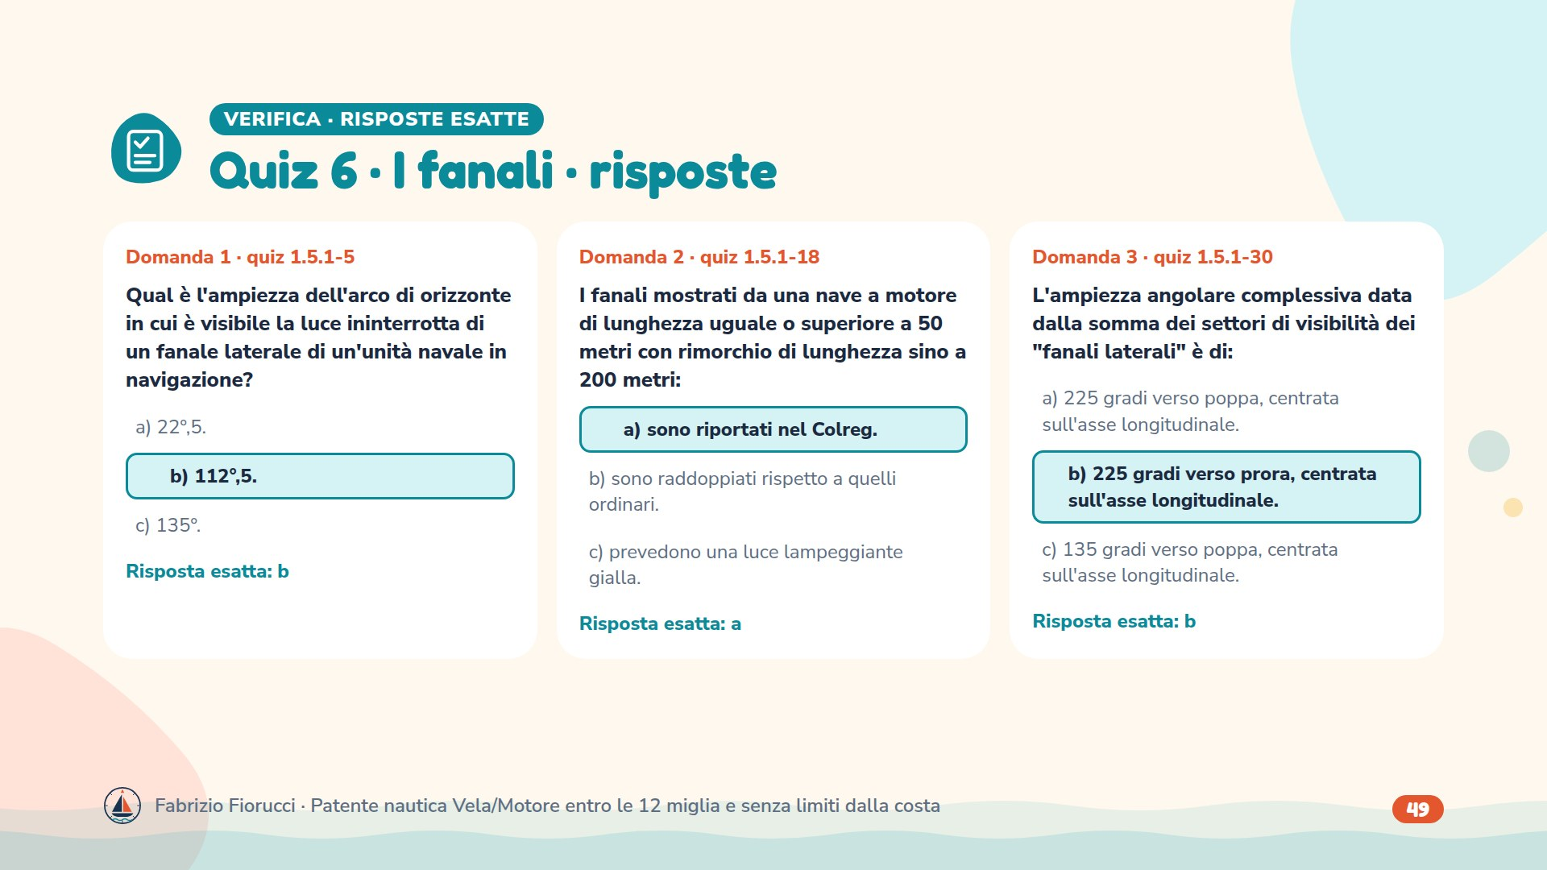
Notes:
Risposte: 1.5.1-5 → b) 112°,5.; 1.5.1-18 → a) sono riportati nel Colreg.; 1.5.1-30 → b) 225 gradi verso prora, centrata sull'asse longitudinale.

Slide 50
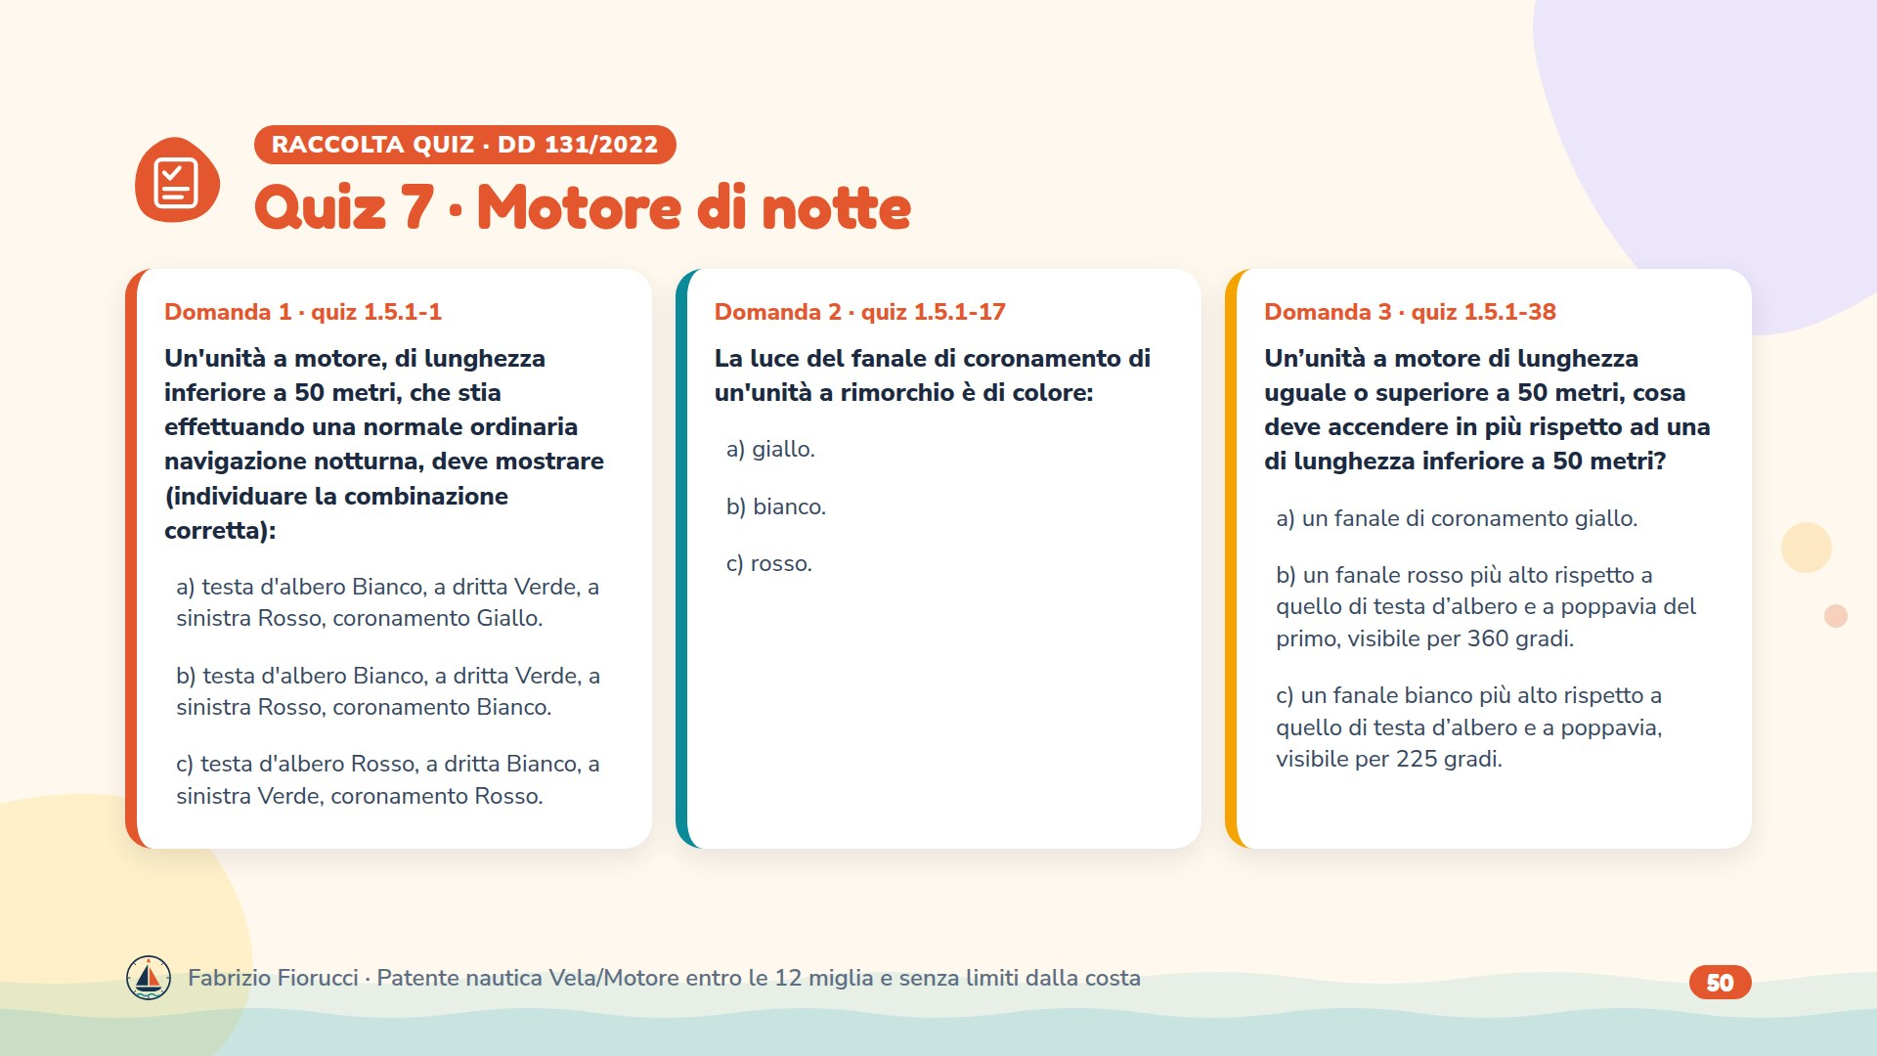
Notes:
Leggere le domande, lasciare un minuto per rispondere, poi passare alla slide con le risposte esatte.

Slide 51

Notes:
Risposte: 1.5.1-1 → b) testa d'albero Bianco, a dritta Verde, a sinistra Rosso, coronamento Bianco.; 1.5.1-17 → b) bianco.; 1.5.1-38 → c) un fanale bianco più alto rispetto a quello di testa d’albero e a poppavia, visibile per 225 gradi.

Slide 52

Notes:
Leggere le domande, lasciare un minuto per rispondere, poi passare alla slide con le risposte esatte.

Slide 53

Notes:
Risposte: 1.5.1-2 → c) un bicono con i vertici uniti.; 1.5.1-21 → a) definiti dal Regolamento per Prevenire gli Abbordi in Mare - Colreg.; 1.5.1-32 → b) 150 metri.

Slide 54

Notes:
Leggere le domande, lasciare un minuto per rispondere, poi passare alla slide con le risposte esatte.

Slide 55

Notes:
Risposte: 1.5.1-13 → c) a una nave che non governa.; 1.5.1-19 → a) i fanali aggiuntivi stabilitI dal Regolamento per Prevenire gli Abbordi in Mare - Colreg.; 1.5.1-24 → b) accesi, i fanali di via e di coronamento.

Slide 56

Notes:
Leggere le domande, lasciare un minuto per rispondere, poi passare alla slide con le risposte esatte.

Slide 57

Notes:
Risposte: 1.5.2-3 → a) con decisione e ampio margine di tempo e con il dovuto rispetto all'osservanza delle buone regole dell'arte marinara.; 1.5.2-18 → c) il rilevamento rimane costante e la distanza diminuisce.; 1.5.2-41 → b) si mostrano fiancate opposte.

Slide 58

Notes:
Leggere le domande, lasciare un minuto per rispondere, poi passare alla slide con le risposte esatte.

Slide 59

Notes:
Risposte: 1.5.2-9 → b) l'unità che vede l'altra sulla propria dritta deve lasciarle libera la rotta e, quando le circostanze lo permettono, deve evitare di passarle di prora.; 1.5.2-39 → b) l’unità che proviene da sinistra accosta sulla propria dritta e quindi passa di poppa all’altra unità.; 1.5.2-46 → c) nessuna; devono manovrare entrambe sulla propria dritta.

Slide 60

Notes:
Leggere le domande, lasciare un minuto per rispondere, poi passare alla slide con le risposte esatte.

Slide 61

Notes:
Risposte: 1.5.2-7 → a) l'unità che è sopravento deve lasciare libera la rotta a quella che è sottovento.; 1.5.2-19 → a) deve lasciare libera la rotta alla nave raggiunta.; 1.5.2-29 → a) nell'ordine: nave che non governa, nave con manovrabilità limitata, nave intenta a pescare, nave a vela.

Slide 62

Notes:
A casa: i 49 quiz di navigazione costiera, i 13 sul GPS, i 67 su fanali e segnali diurni e i 60 sulle precedenze.

